Slide 1
广招材平台供应商使用说明书
数字供采事业部
http://www.guangzc.com/

Slide 2
目录
CONTENTS
01
广招材介绍
02
平台注册
03
在线投标
04
合同及履约管理
05
常见问题
Notes:
集采业务概况

Slide 3
1
Part
One
广招材介绍

Slide 4

平方网 | 供需直连平台 广招材属平方网旗下企业云采购SAAS服务
A
在线寻源
A
精准推广
B
供应商管理
采购方
招采服务
供应商
智慧营销
B
精准对接
C
企业云采购
C
金融服务
数字化匹配
需求标签/供应标签

Slide 5

对供应商的价值 真实商机
遍布全国的优质商机，一键拥有
3000
+
5万
+
10万
+
500
+
在建项目
招标公告
询价信息
大采购商

Slide 6
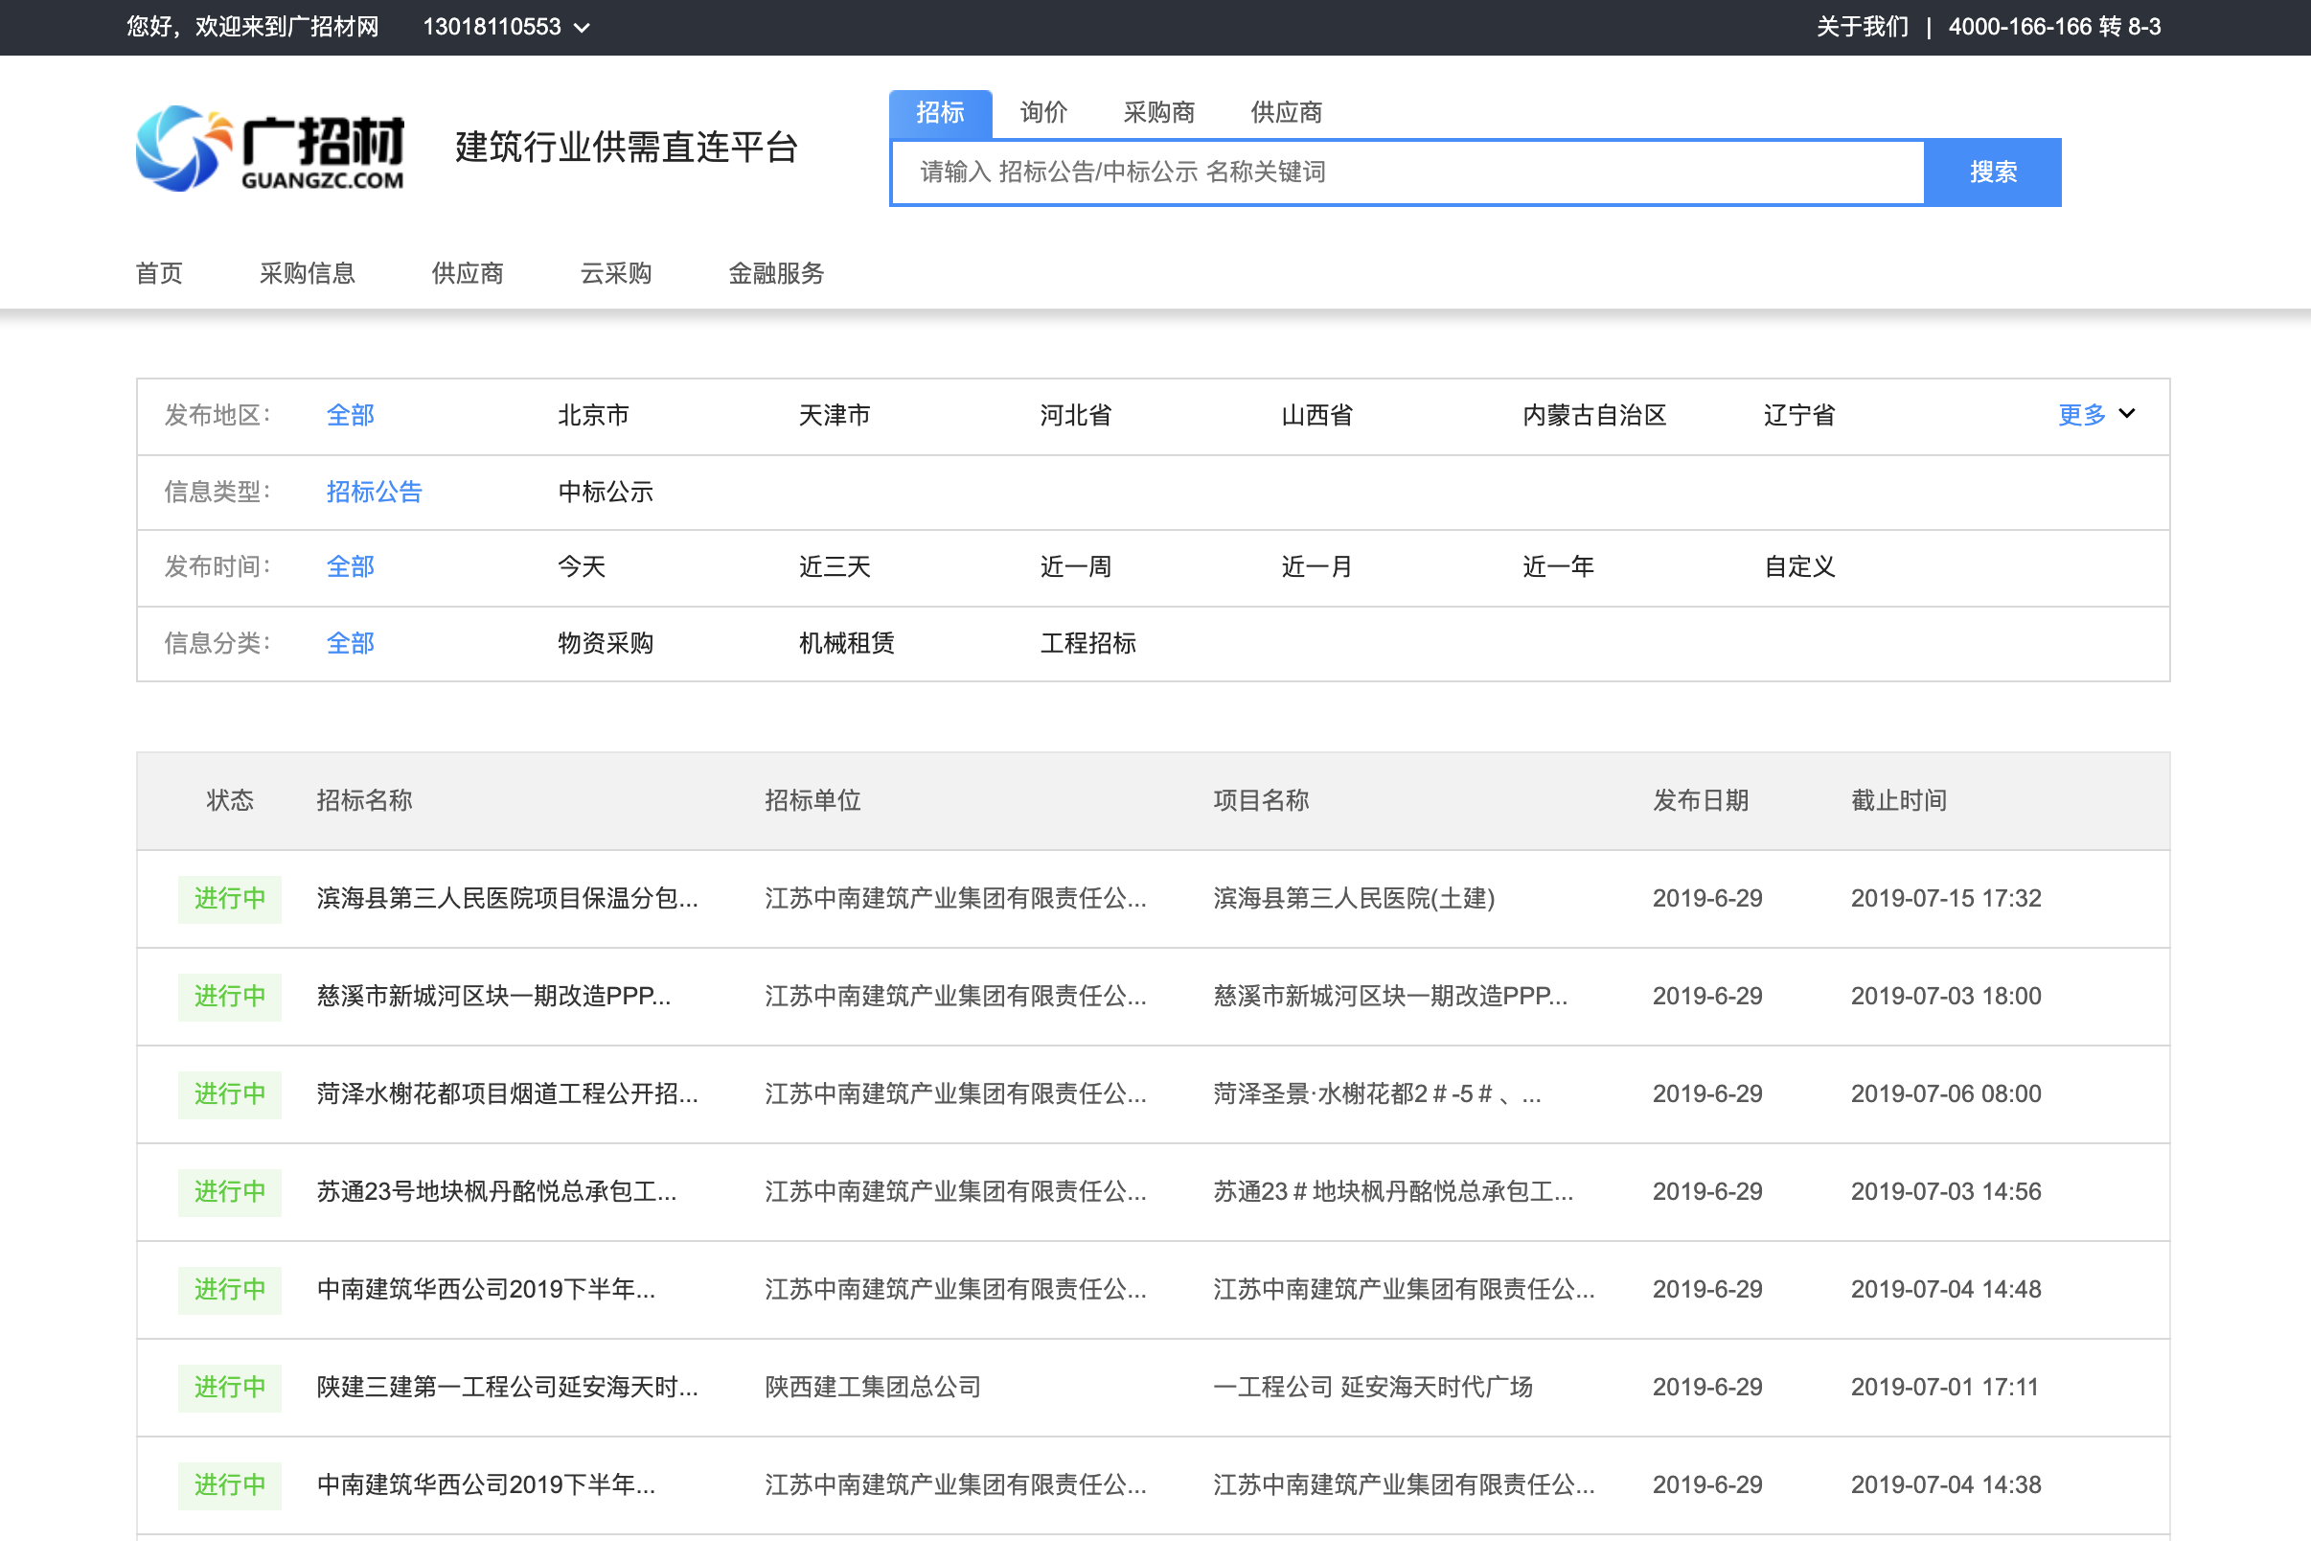
对供应商的价值 真实商机 搜索招标公告
快速搜索全国各省市招标公告信息，选择优质商机，报名投标

Slide 7
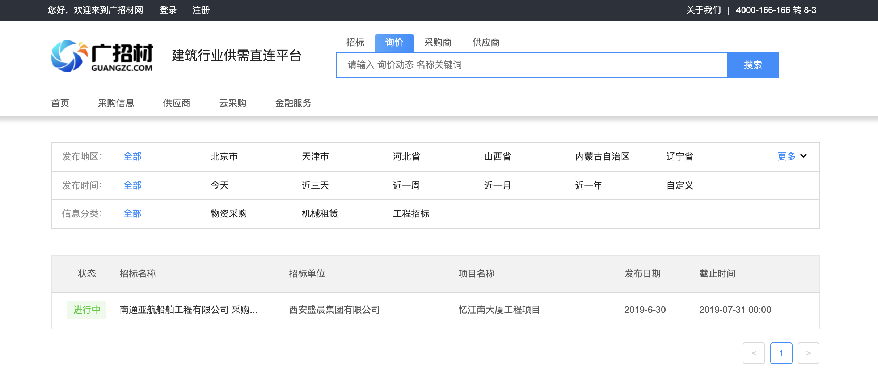
对供应商的价值 真实商机 搜索询价单
快速搜索全国各省市询价信息，选择合适商机，快速报价，获得成单机会

Slide 8
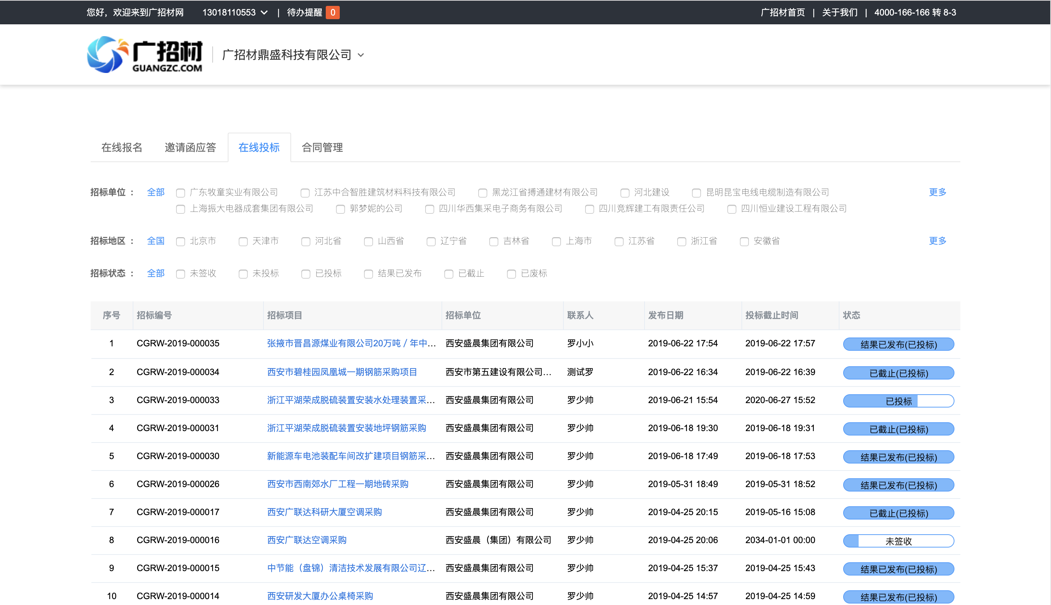
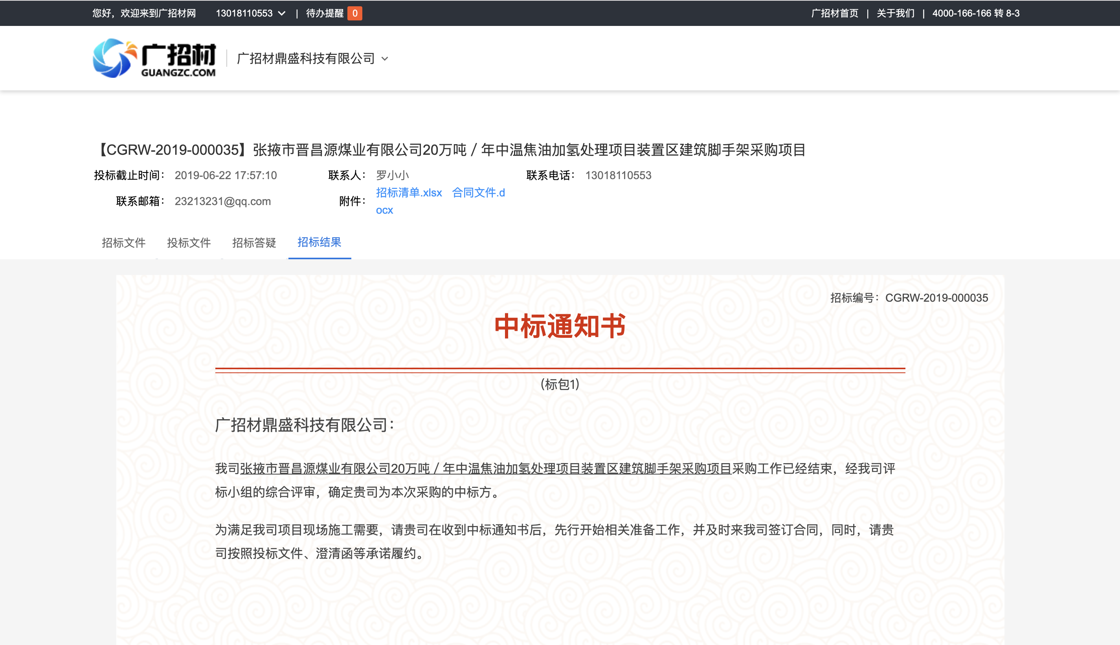
对供应商的价值 在线报价/中标提醒
在线投标/在线报价，针对供应商实现投标全过程管理；中标后能够实时接收中标通知

Slide 9
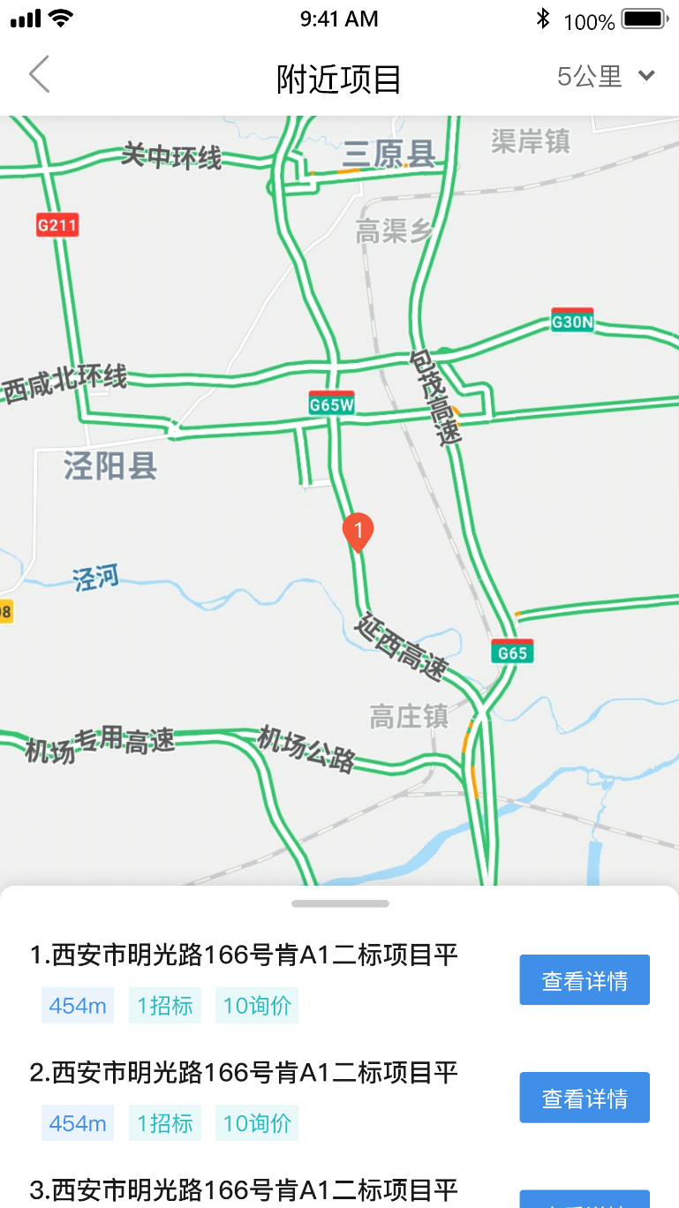
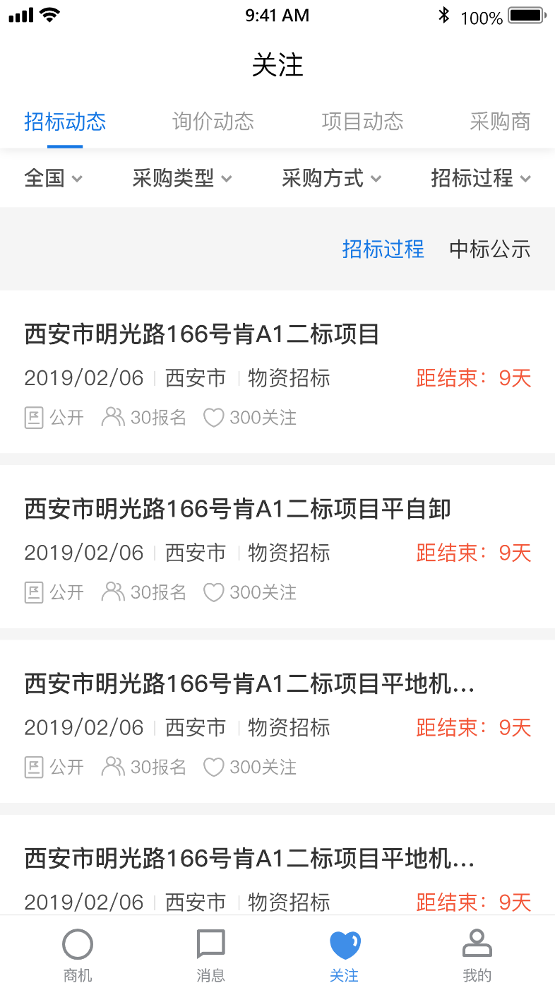
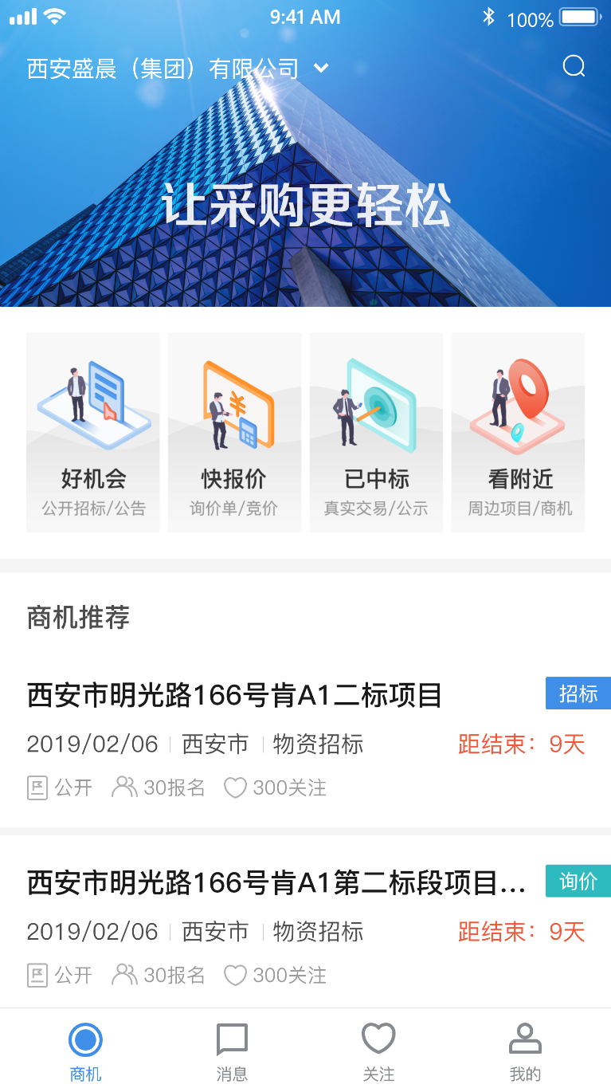
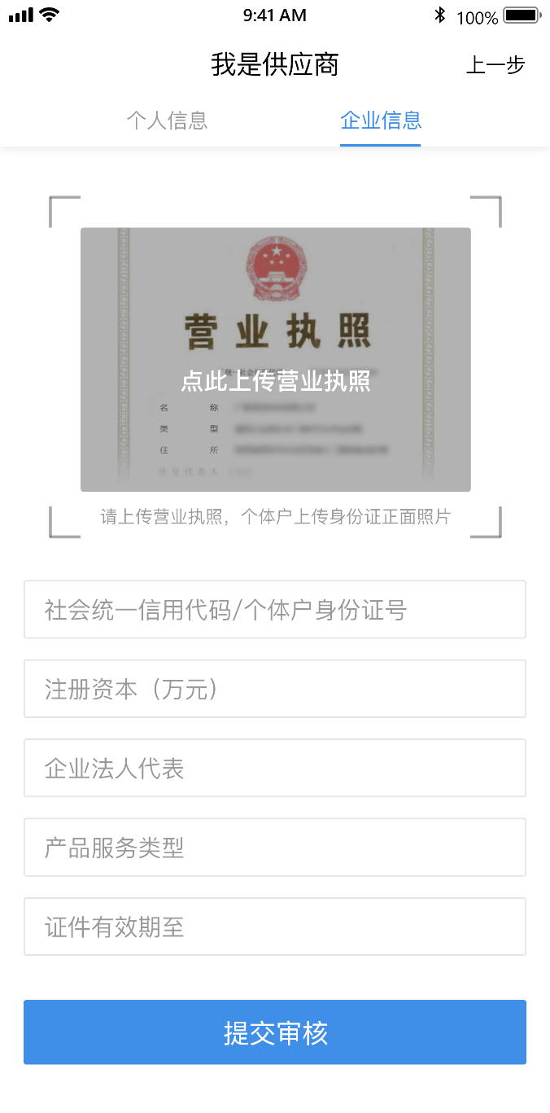
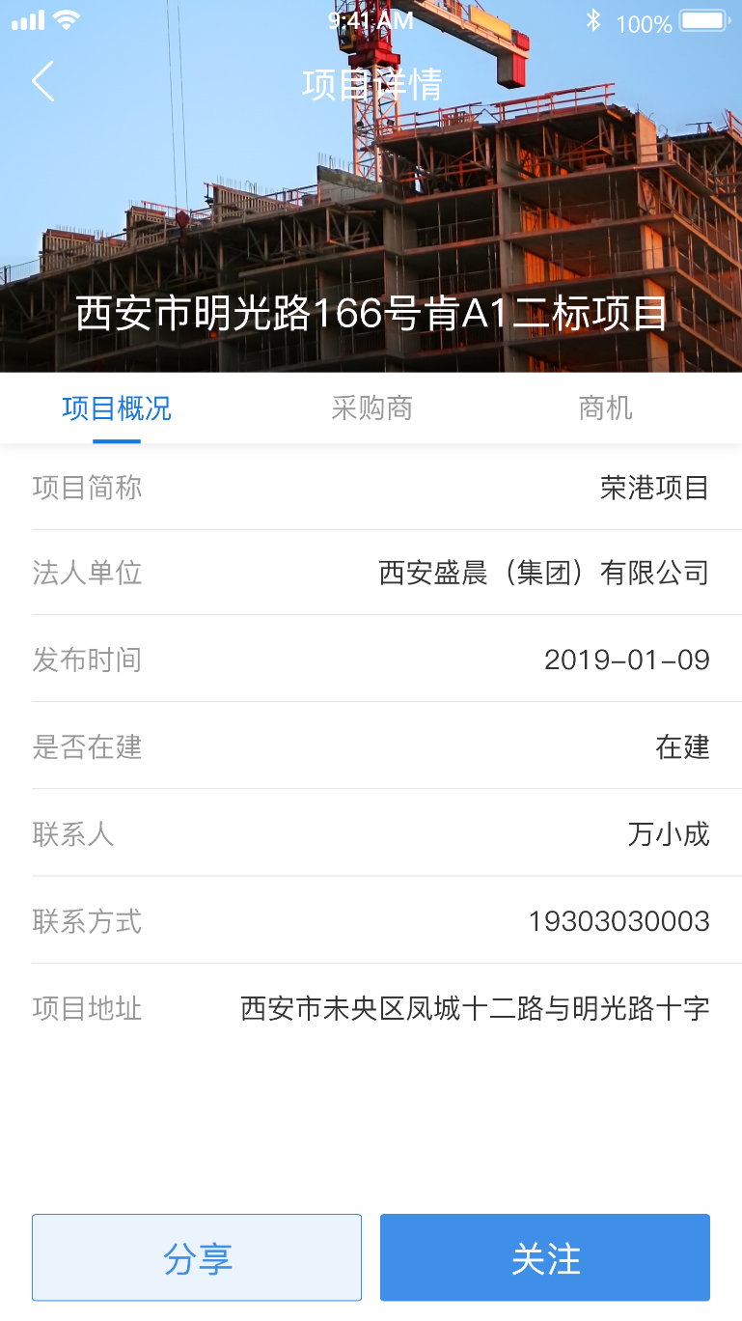
对供应商的价值 独立APP
在线注册；智能推荐招标信息、询价信息、项目信息、采购商等诸多商机；在线报价；关注和跟踪有效信息

Slide 10
平台介绍
供应商是免费的！！！

Slide 11
2
Two
平台注册

Slide 12
2、平台注册
1、访问：http://www.guangzc.com/，点击免费注册
2、填写姓名、手机号码、登录密码、输入手机验证码
①注册个人账号
3、提交注册信息，完成个人账号注册
4、选择角色为供应商，填写企业信息包括：企业基础信息，资质信息及工程案例信息
②注册企业账号
5、提交平台审核
6、手机接收平台审核通过和企业账号密码信息
③审核，注册成功
7、完成企业账号注册

Slide 13
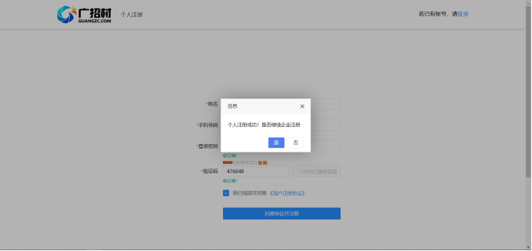
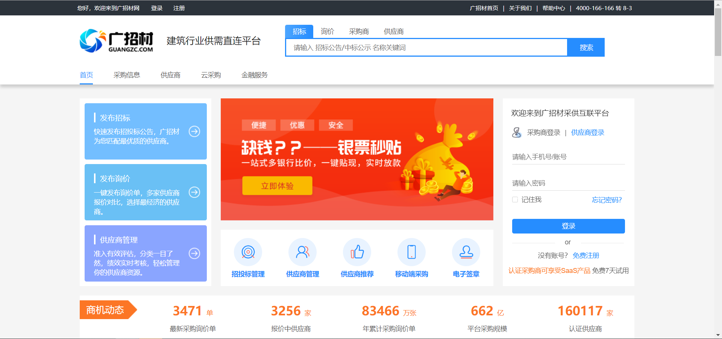
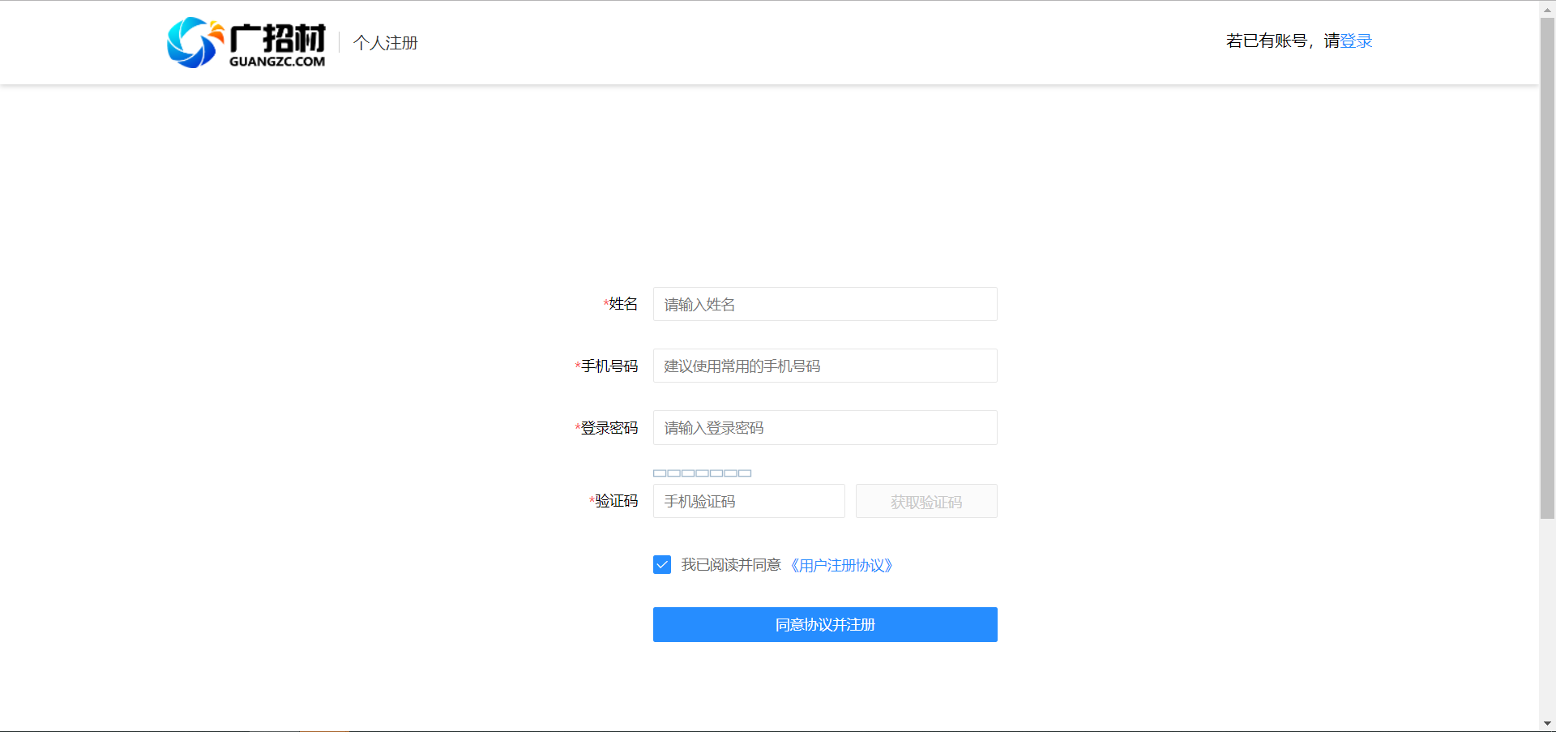
2、平台注册 平台注册
完成个人账号注册→完成企业账号注册→平台审核
个人账号注册成功
填写个人信息
点击免费注册

Slide 14
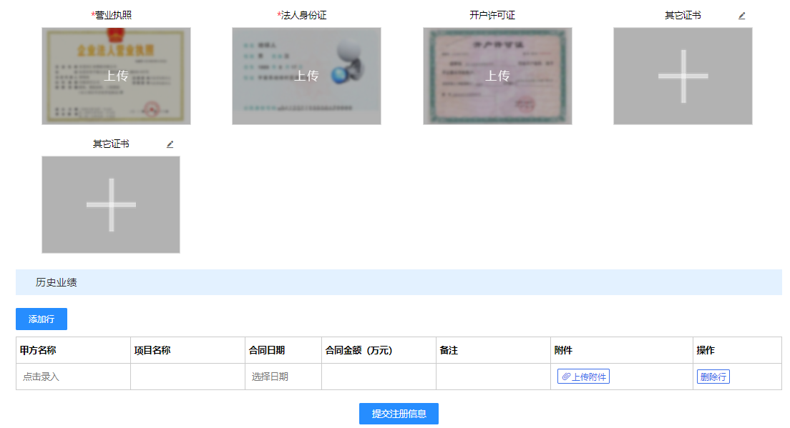
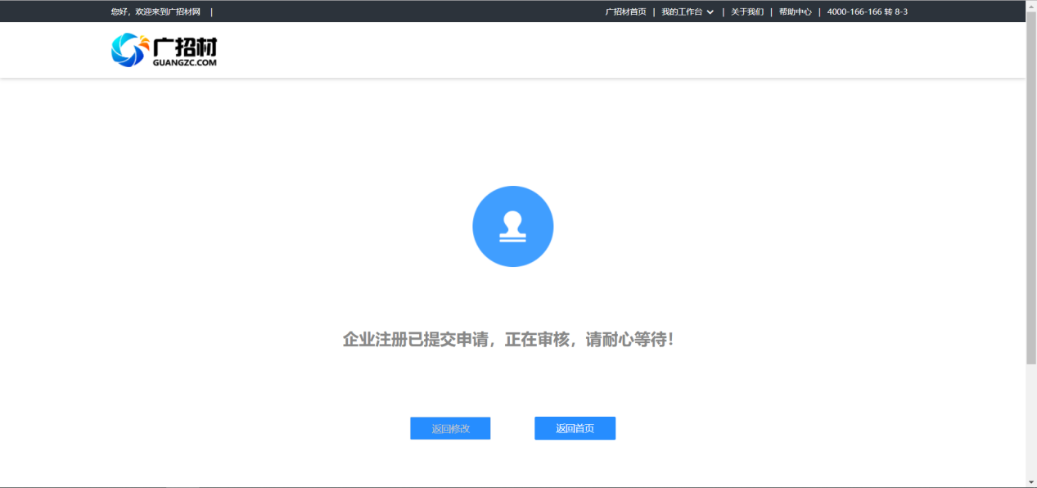
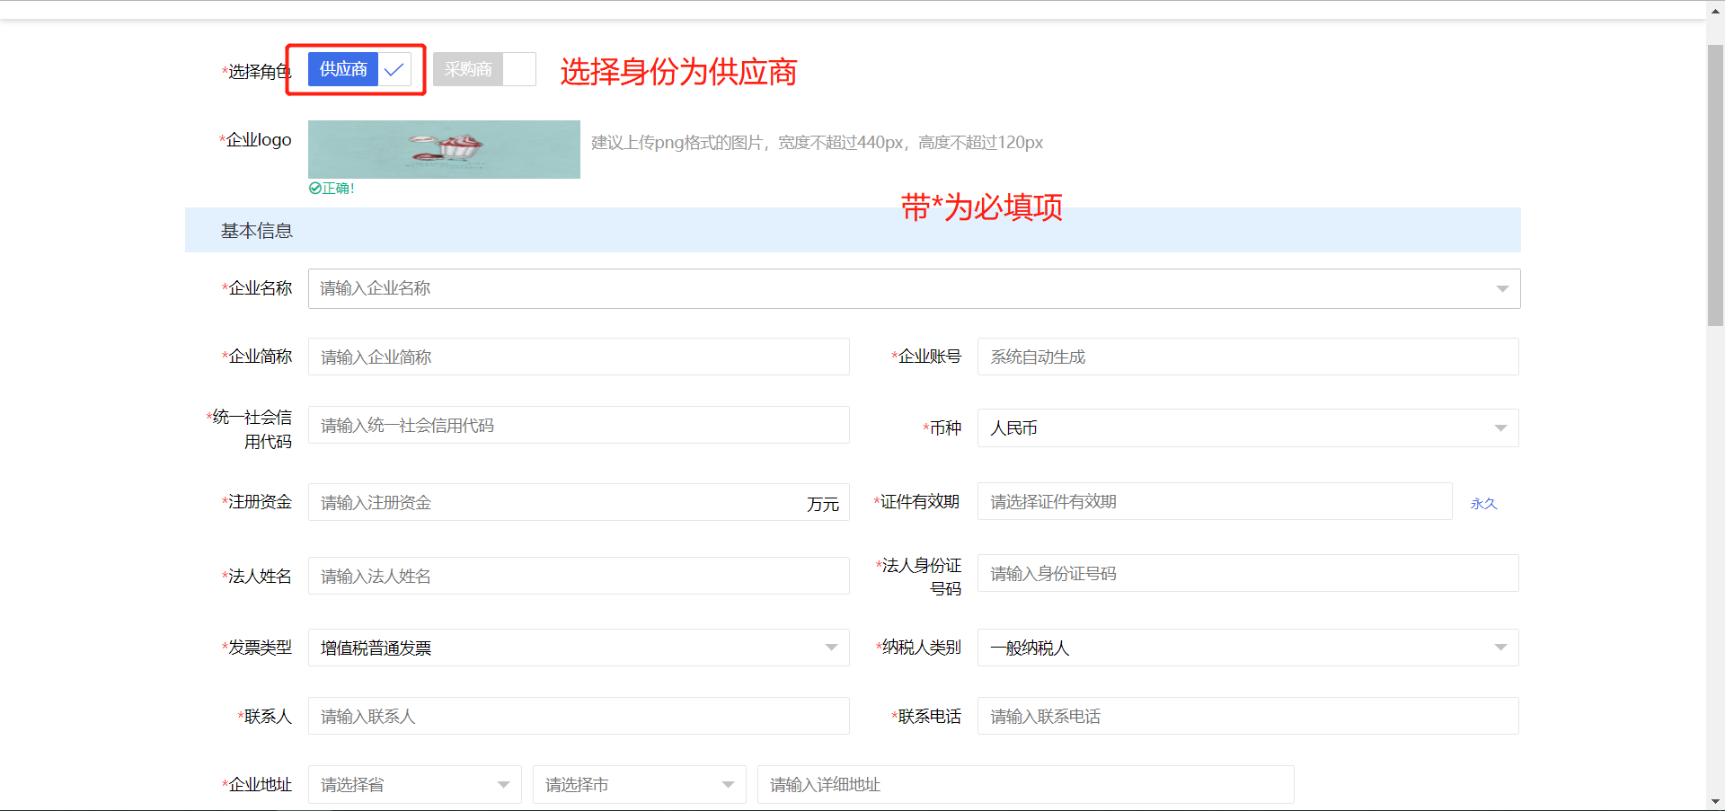
2、平台注册 平台注册
完成个人账号注册→完成企业账号注册→平台审核
②上传资质证明
①填写基本信息
③添加历史业绩

Slide 15
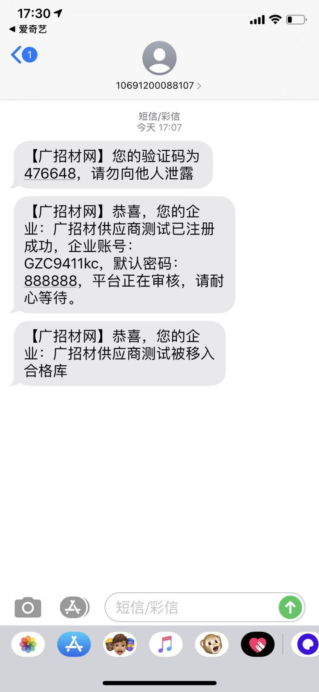
2、平台注册 审核
完成个人账号注册→完成企业账号注册→平台审核
审核通过
注册成功

Slide 16
3
Three
在线投标流程介绍

Slide 17
3、在线投标流程介绍
报名和投标过程支持在线答疑
查询招标商机
报名
投标
中标公示
结果发布
报名后，经过招标方资审通过后才可进行投标
投标过程中或涉及多轮报价和投标

Slide 18
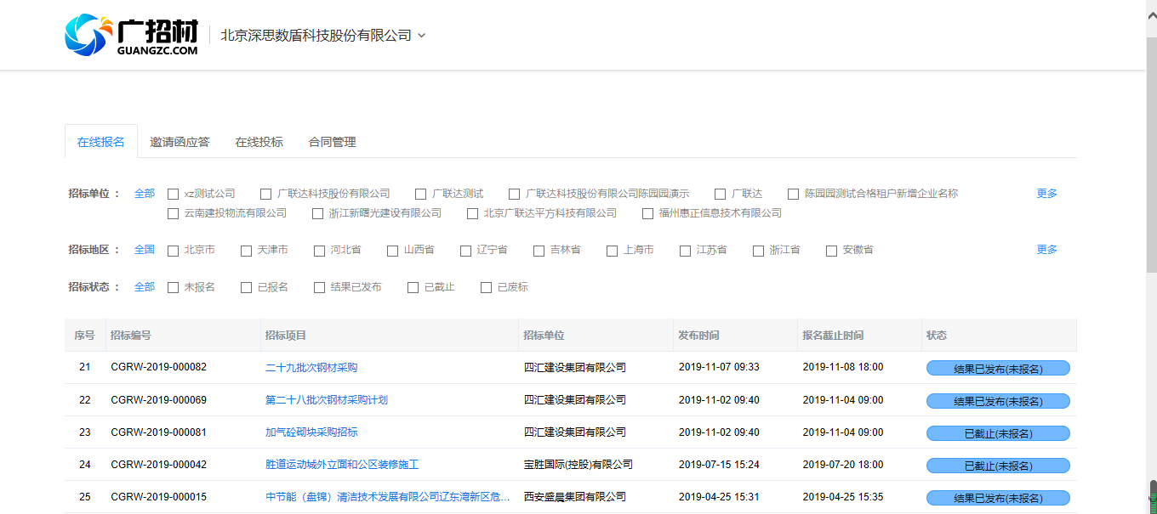
3、在线投标流程介绍 查询招标商机
途径①：首页搜索招标信息
途径②：个人工作平台，点击在线报名

Slide 19
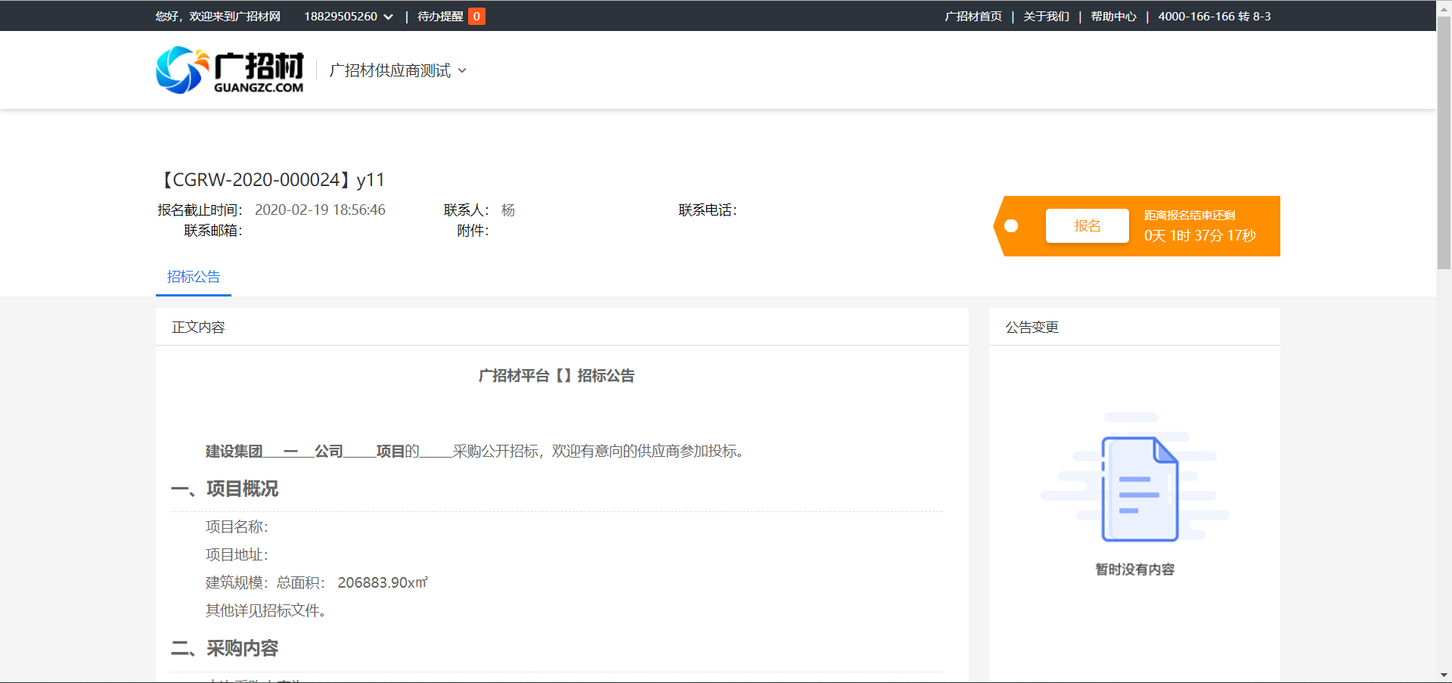
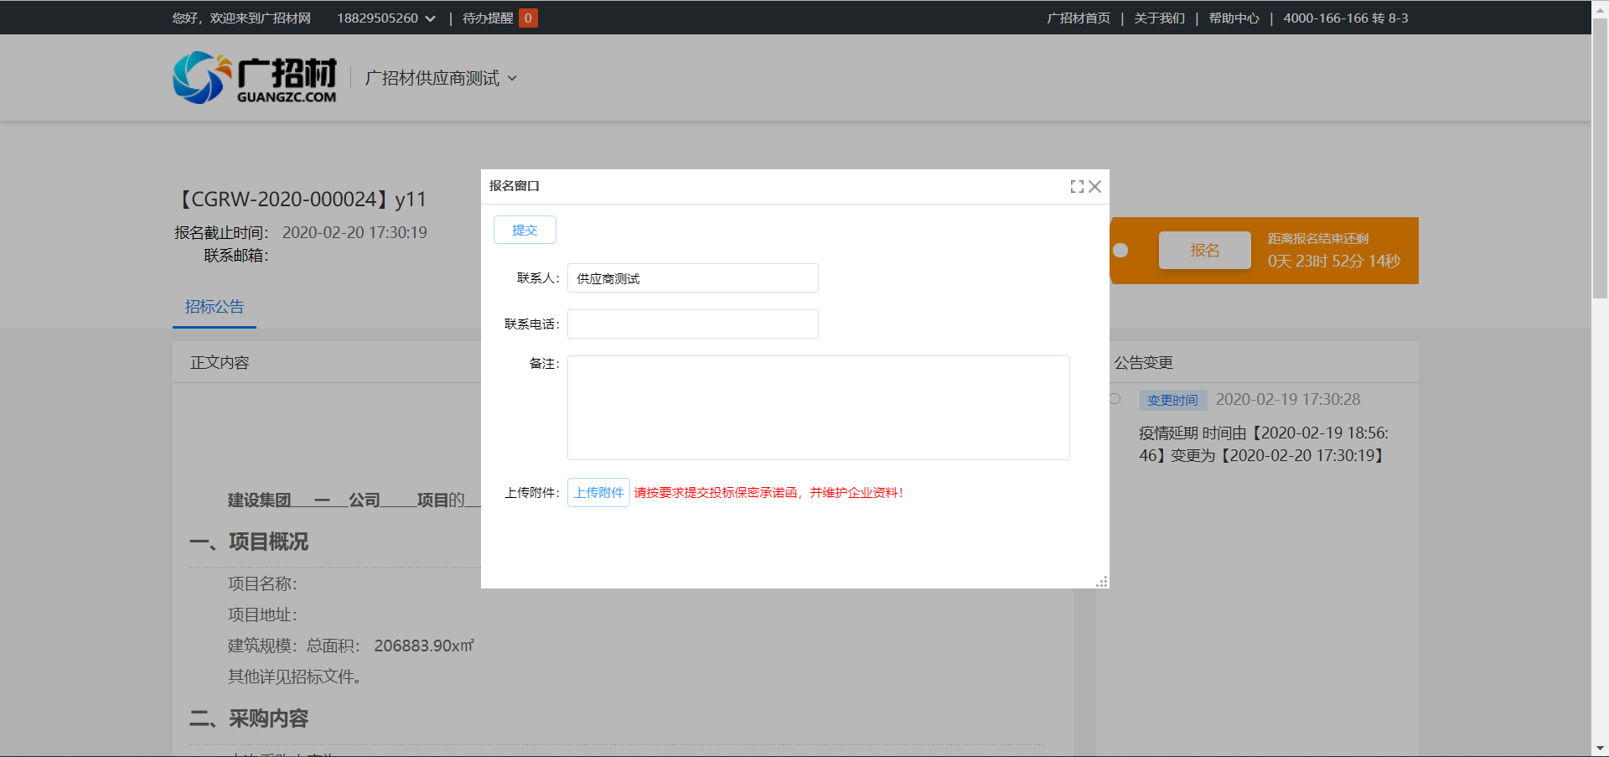
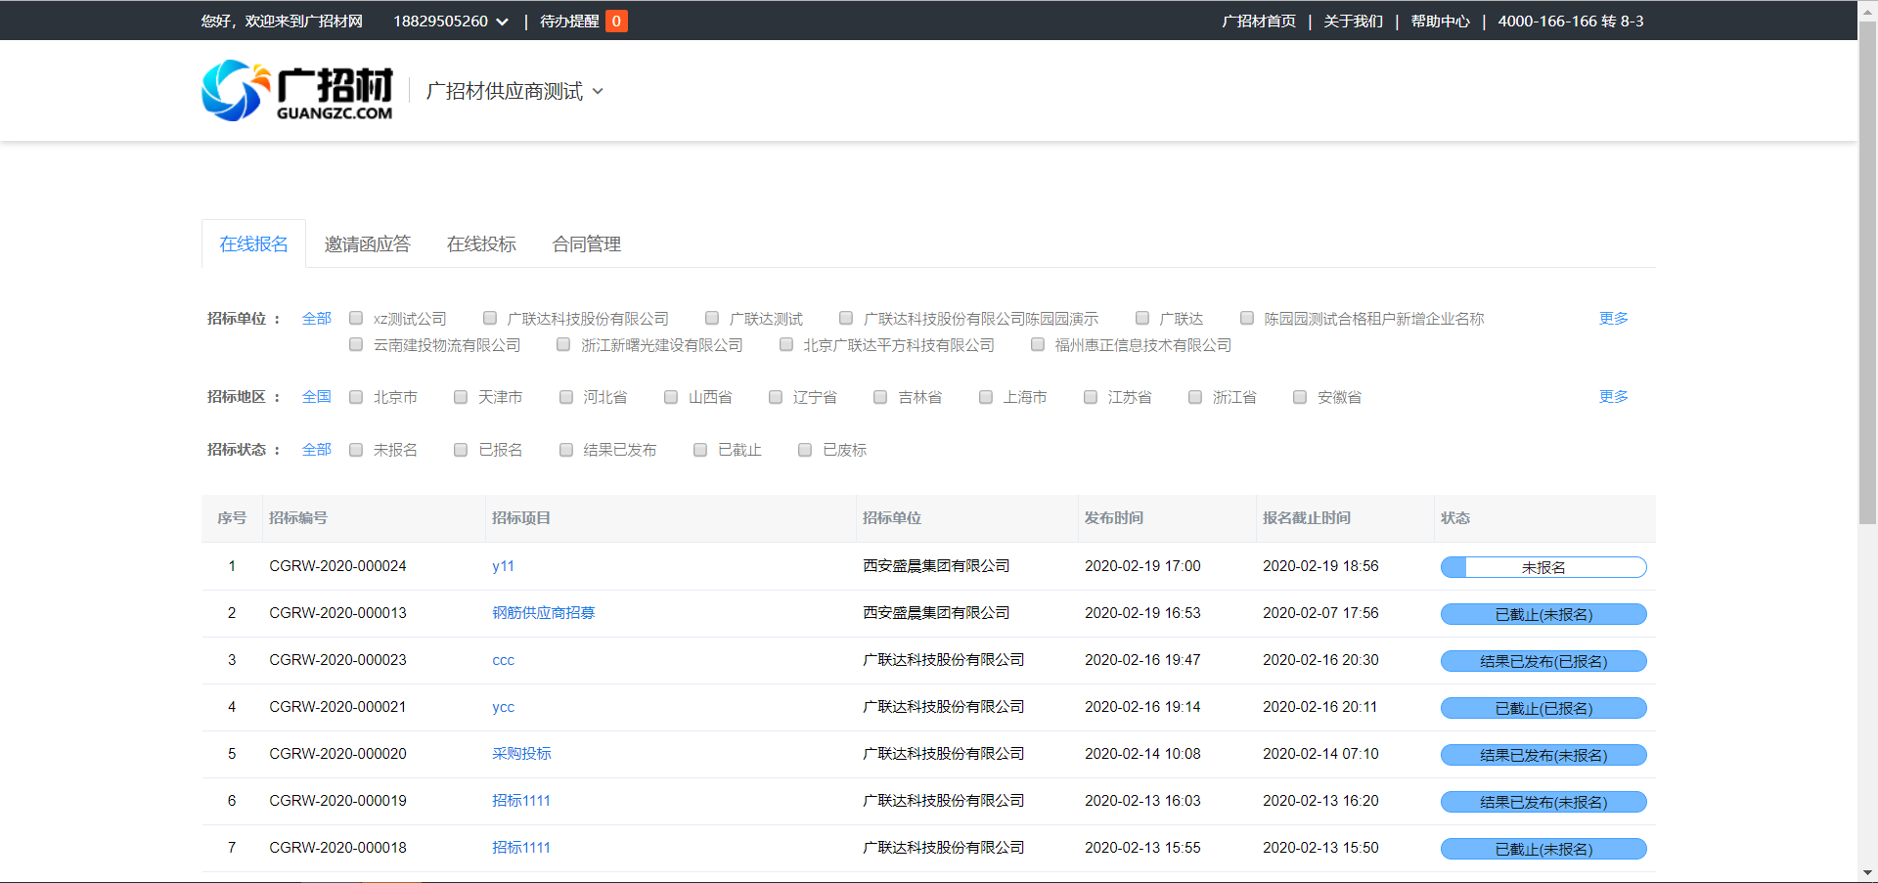
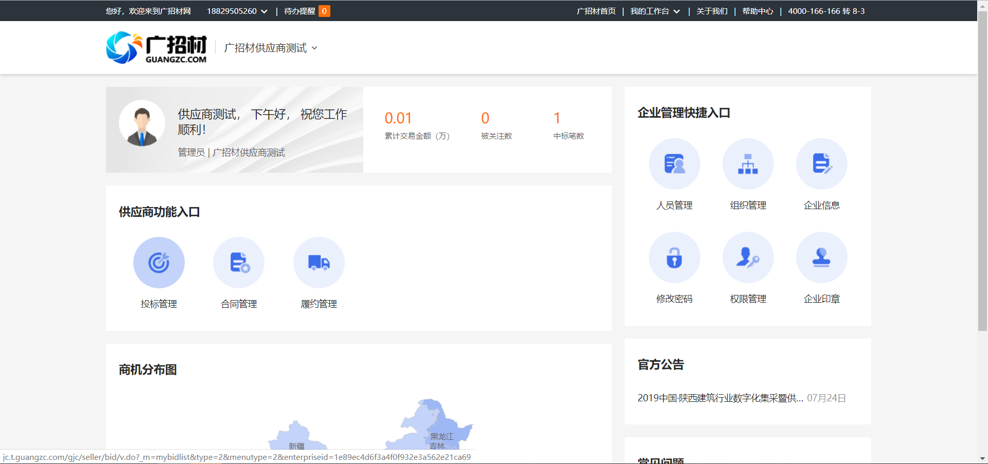
3、在线投标流程介绍 报名
⑤报名
②点击在线报名
⑥填写报名信息提交即完成报名
④查看招标公告内容
①点击投标管理
③点击项目名称进入

Slide 20
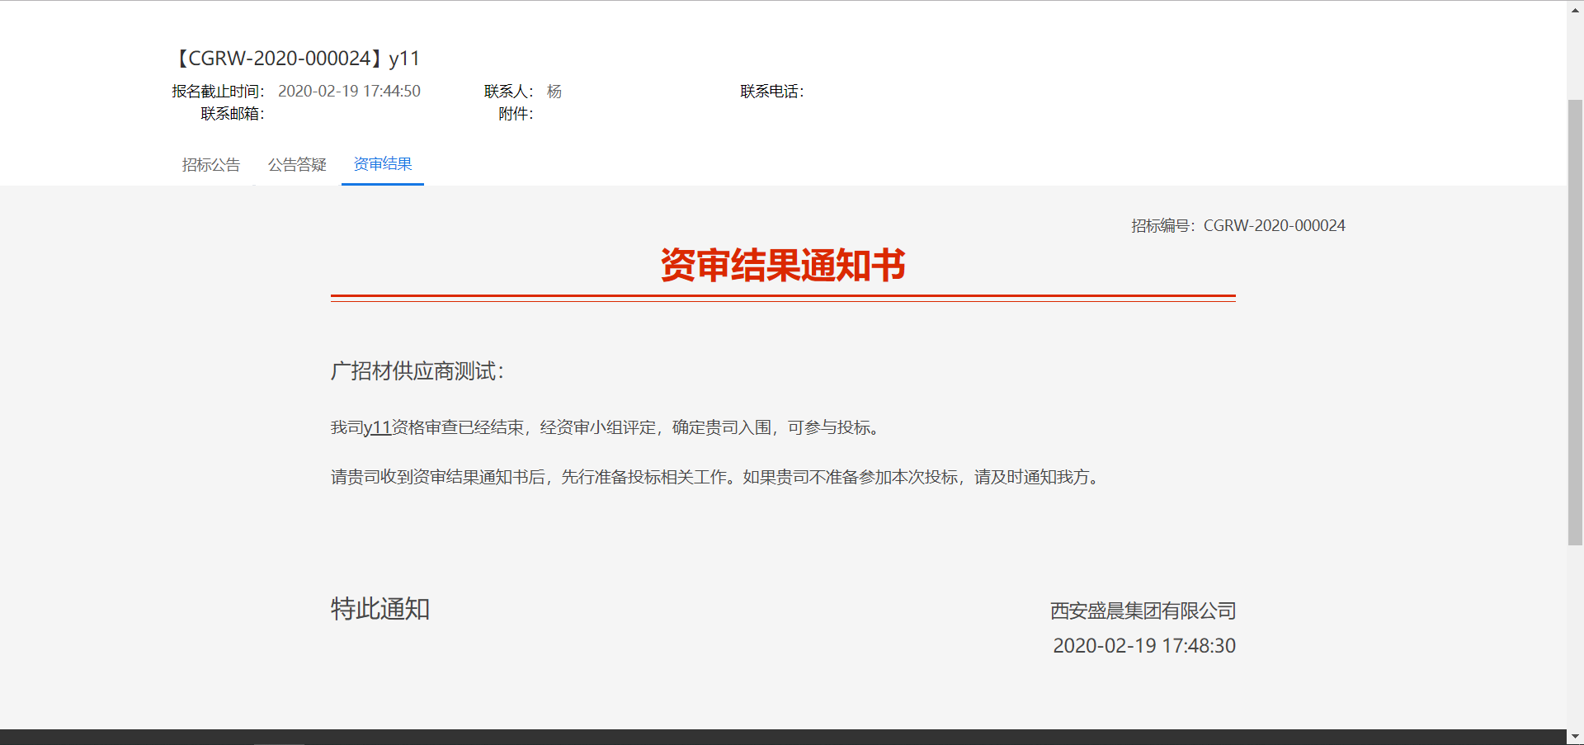
3、在线投标流程介绍 报名 查看资审结果
中标结果查询：招标管理→资审结果
在投标管理里：点击查看资审通知

Slide 21
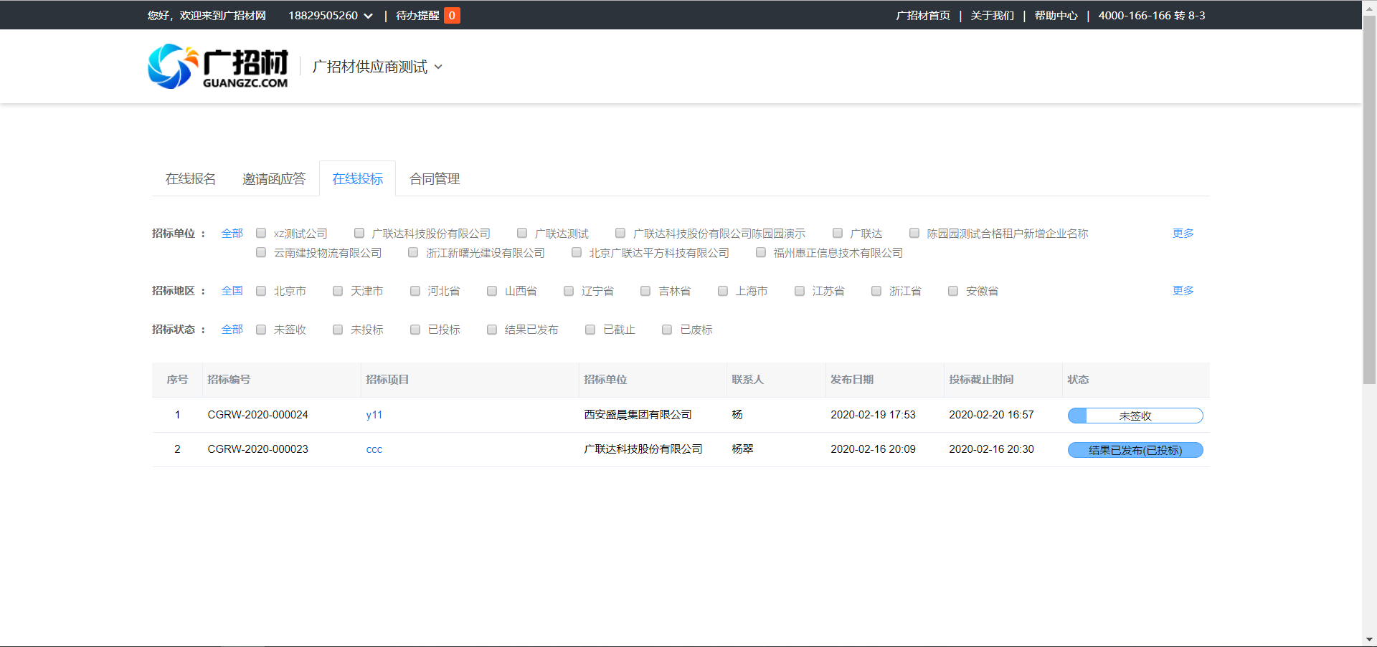
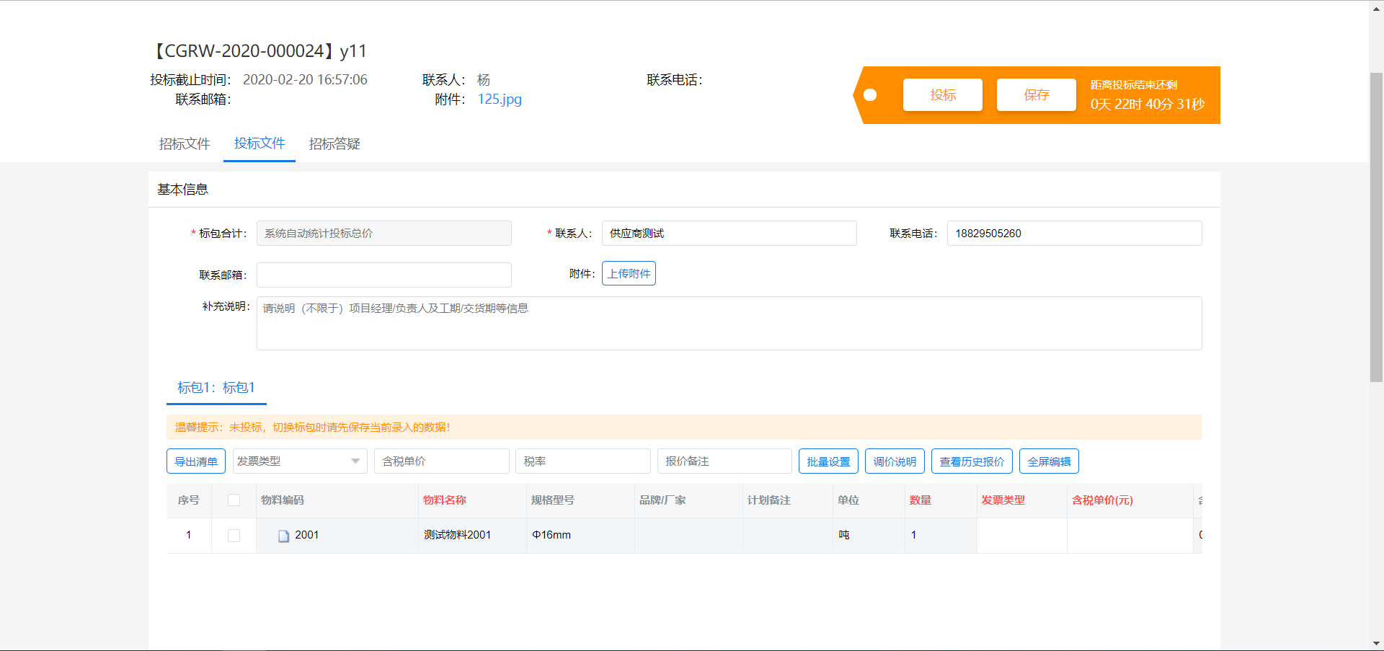
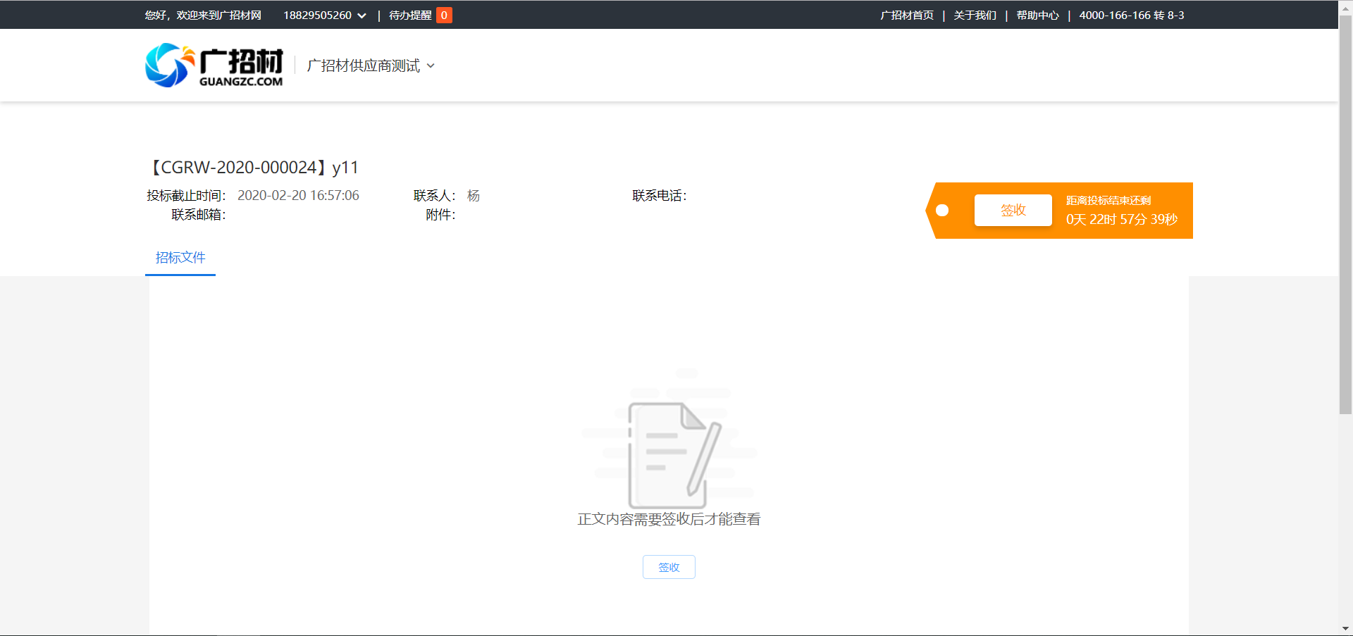
3、在线投标流程介绍 投标
②点击在线投标
⑧点击投标，完成投标
⑥上传附件
④签收招标文件
①点击投标管理
③点击项目名称
⑤查看招标文件
⑦填写数量、发票类型、含税单价

Slide 22
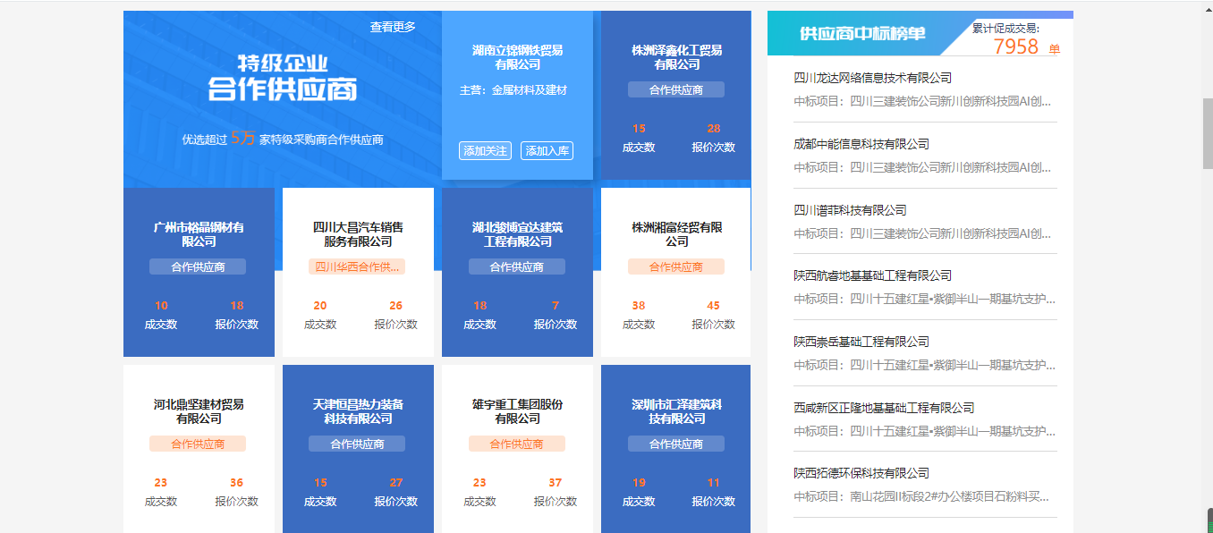
3、在线投标流程介绍 中标公示
中标公示查询方法：①广招材首页查询；②广招材公众号推送消息
首页查询

Slide 23
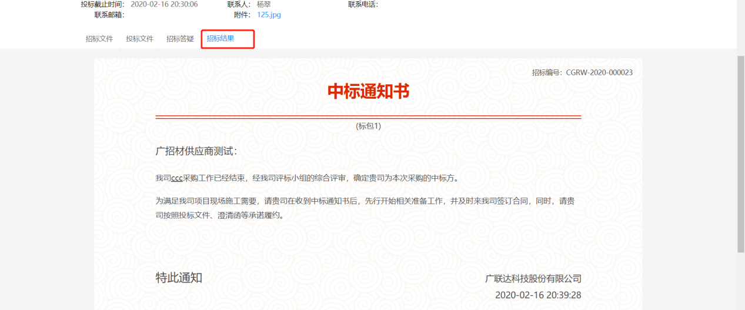
3、在线投标流程介绍 结果发布
中标结果查询：招标管理→招标结果

Slide 24
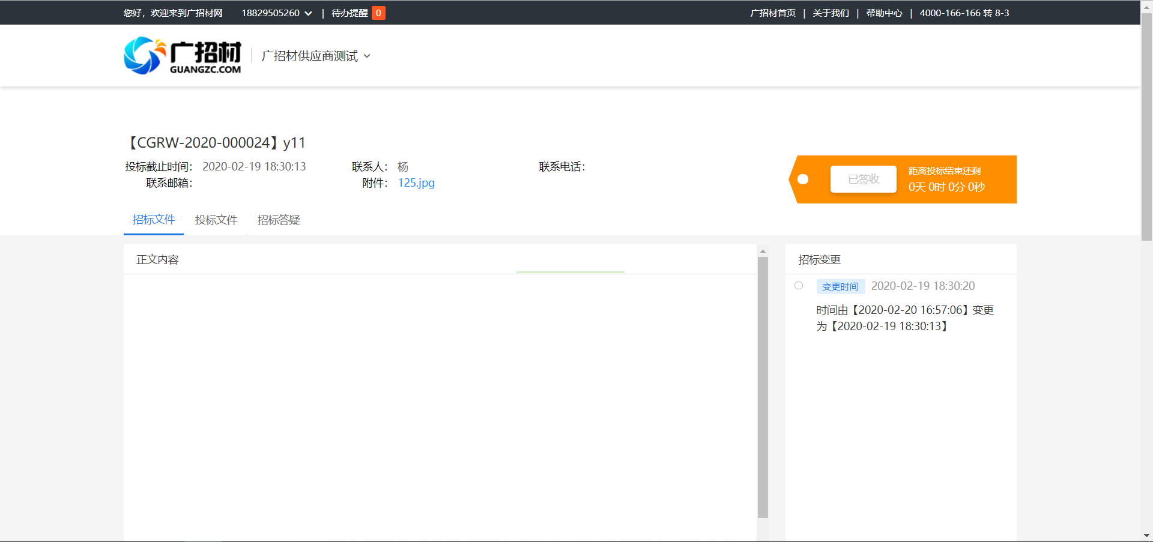

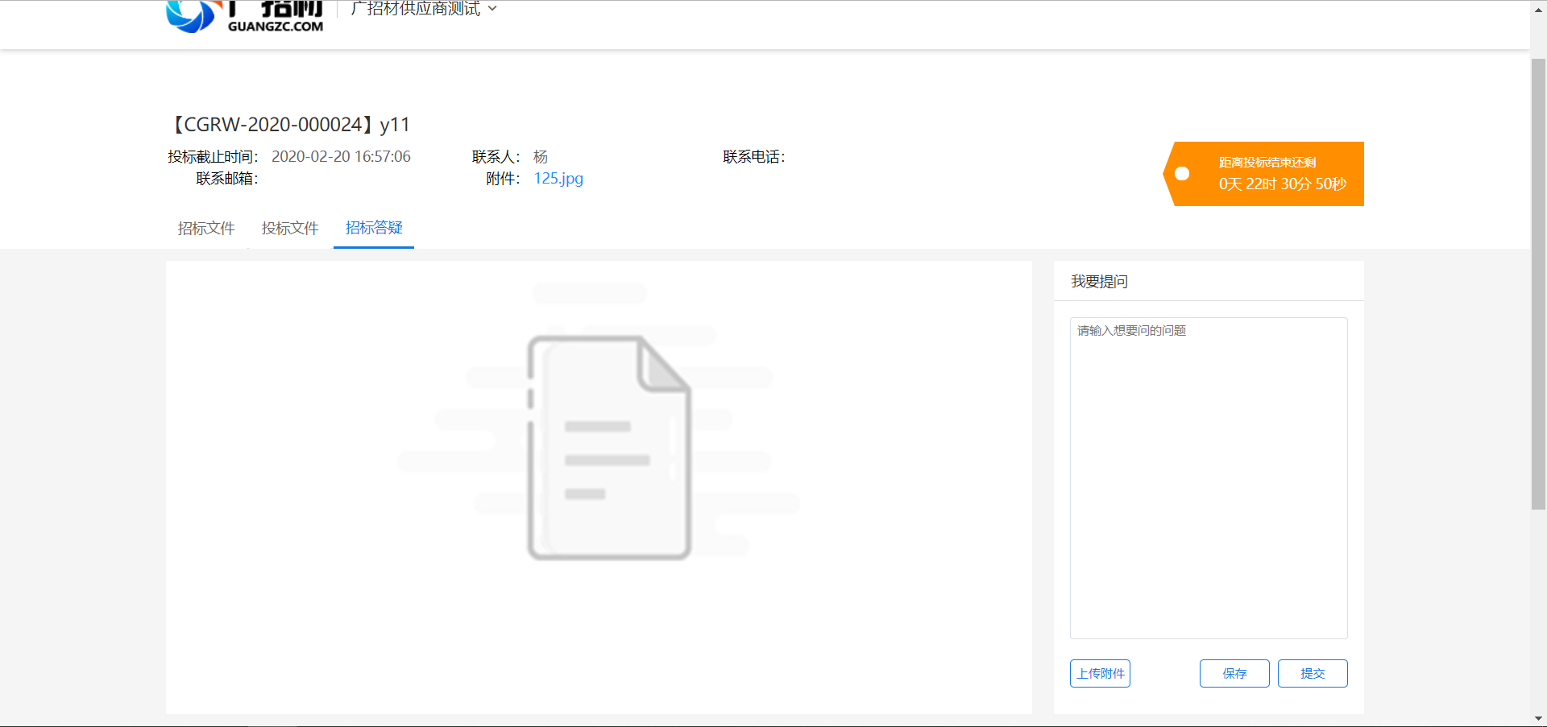
3、在线投标流程介绍 变更、在线答疑
③提出招标文件里的问题进行答疑
①点击查看详情
②查看变更内容

Slide 25
4
Four
合同及履约管理介绍

Slide 26
4、合同及履约管理流程
签订合同
在线接收订单
发货
对账
可在线签订合同或线下合同（线上必须要开通电子签章功能）
按照合同条款定期进行对账

Slide 27
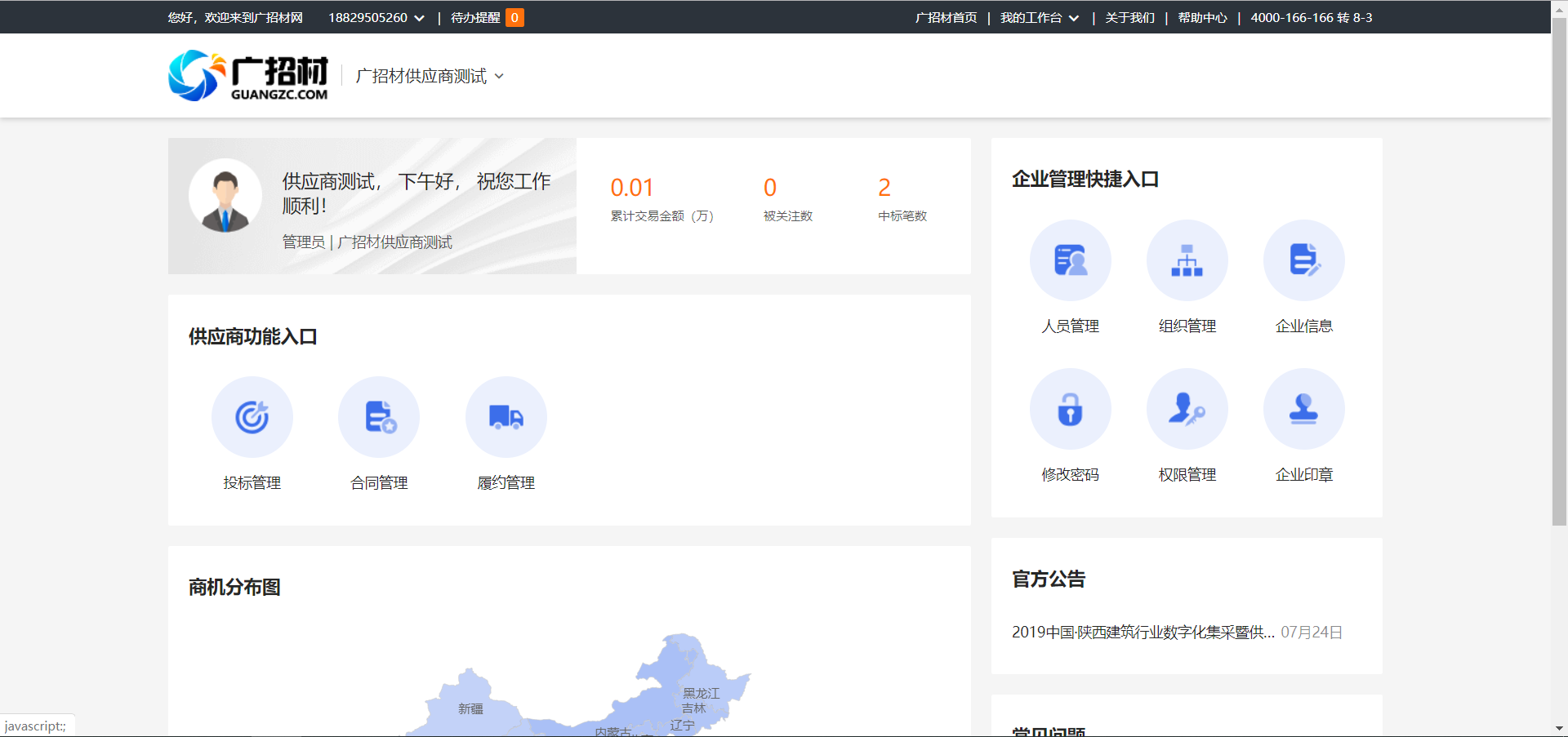
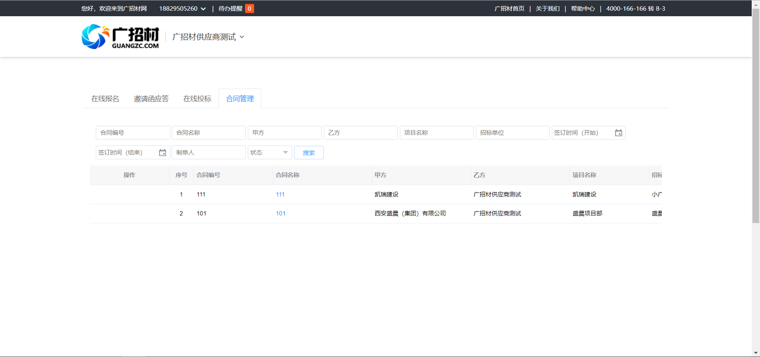
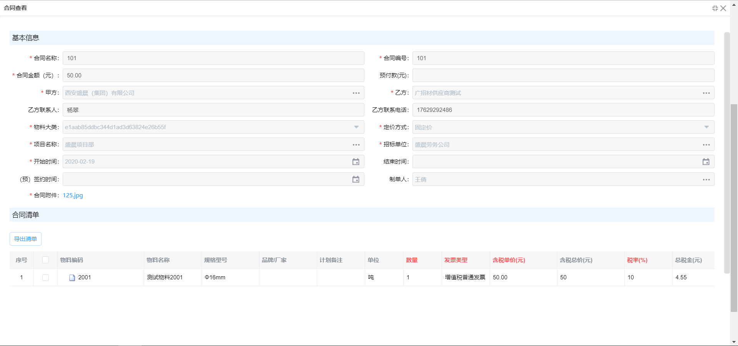
4、合同及履约管理介绍 合同管理
③查看基本信息和清单，再盖电子签章即合同签订
①进入合同管理
②点击合同名称

Slide 28
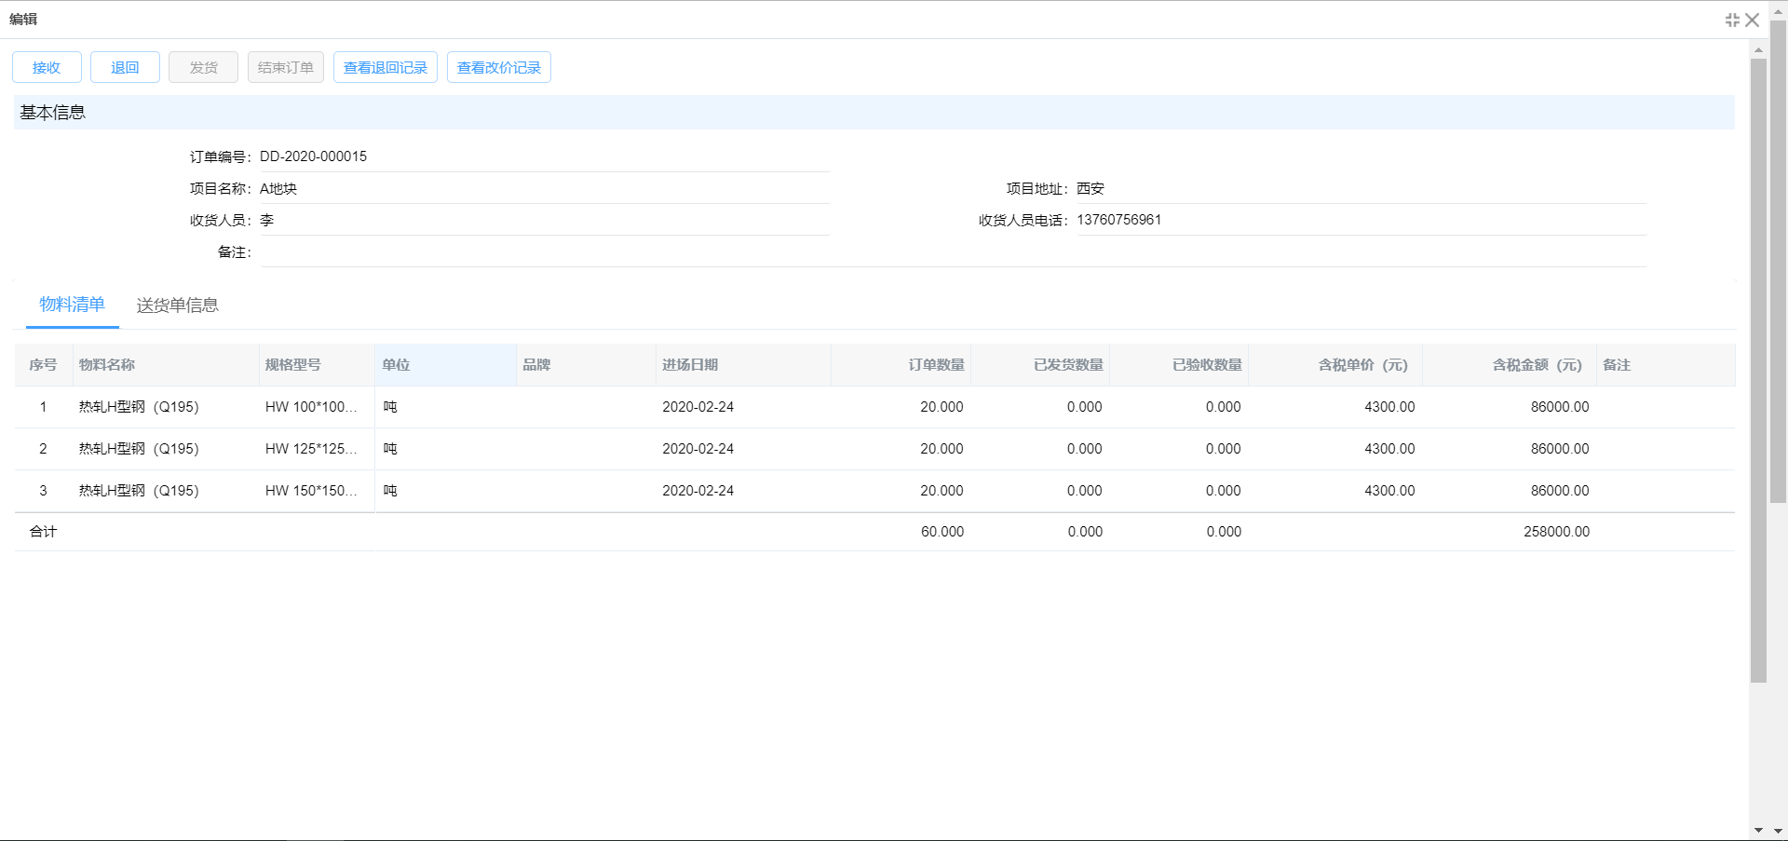
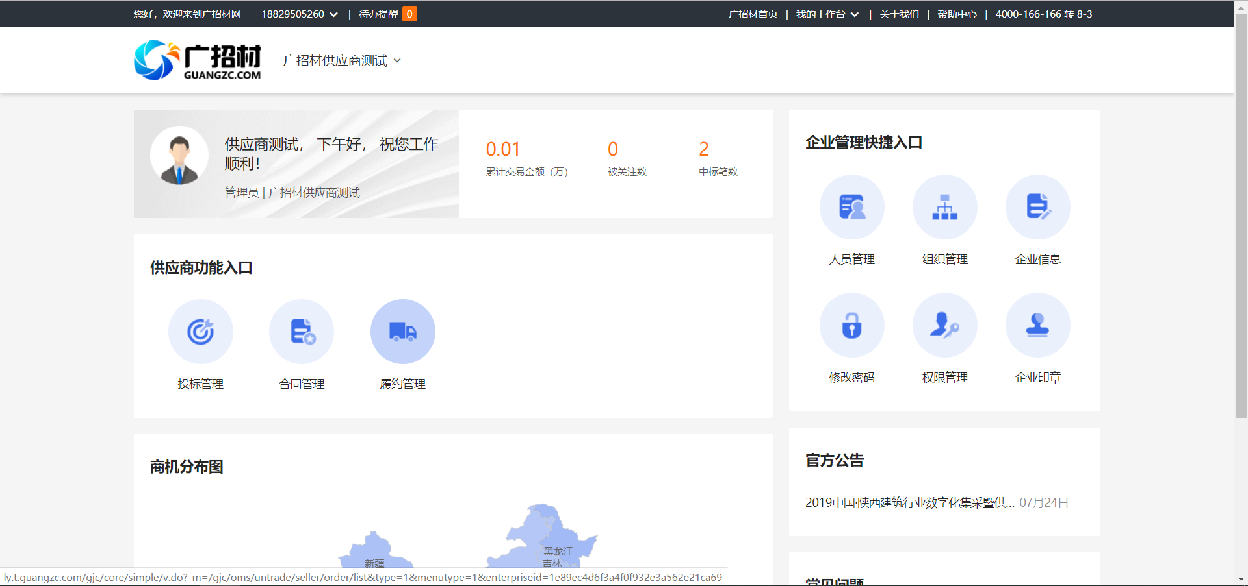
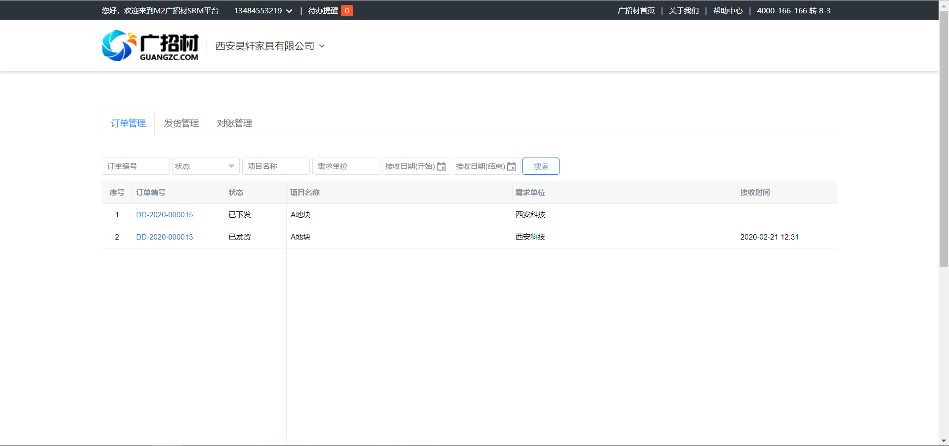
4、合同及履约管理介绍 履约管理（在线接收订单）
③点击
接收
①点击履约管理
②点击下发的订单

Slide 29
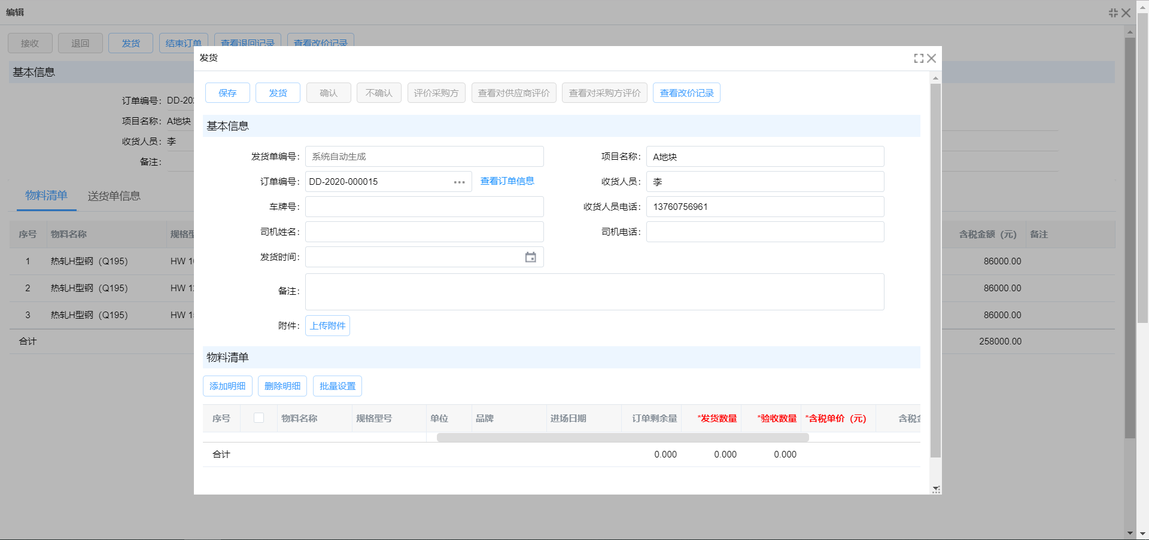
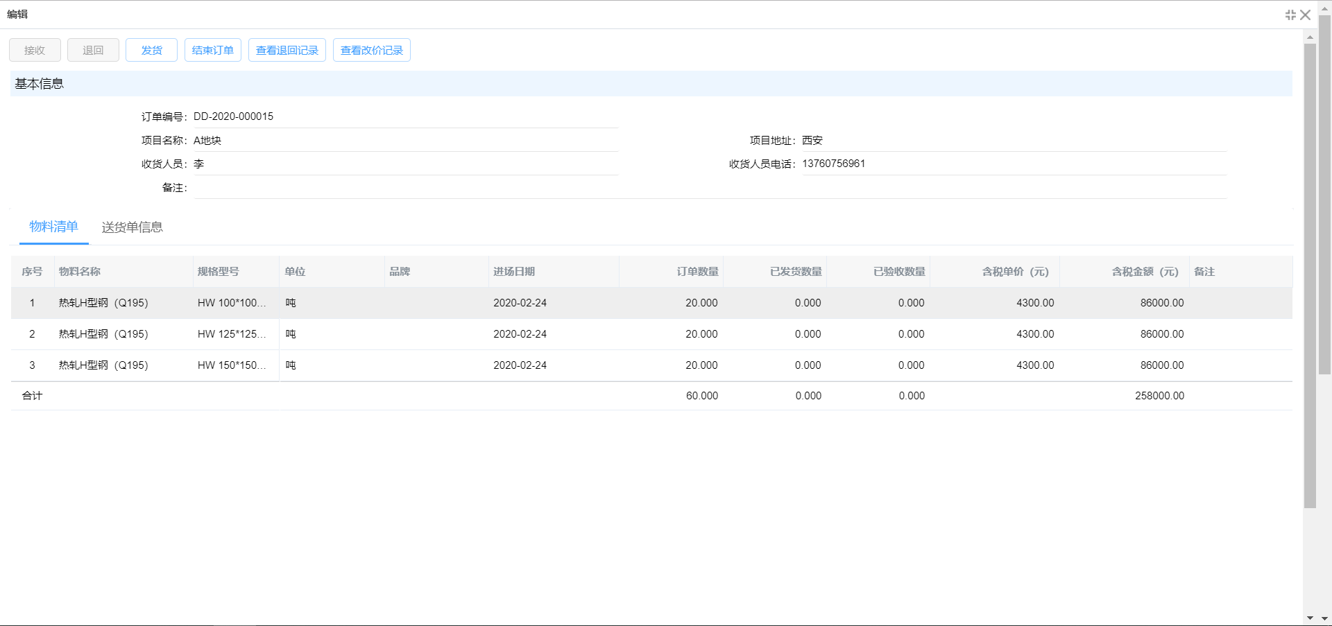
4、在线投标流程介绍 履约管理（发货）
①点击发货
④点击发货
②填写基本信息
③填写物料清单

Slide 30
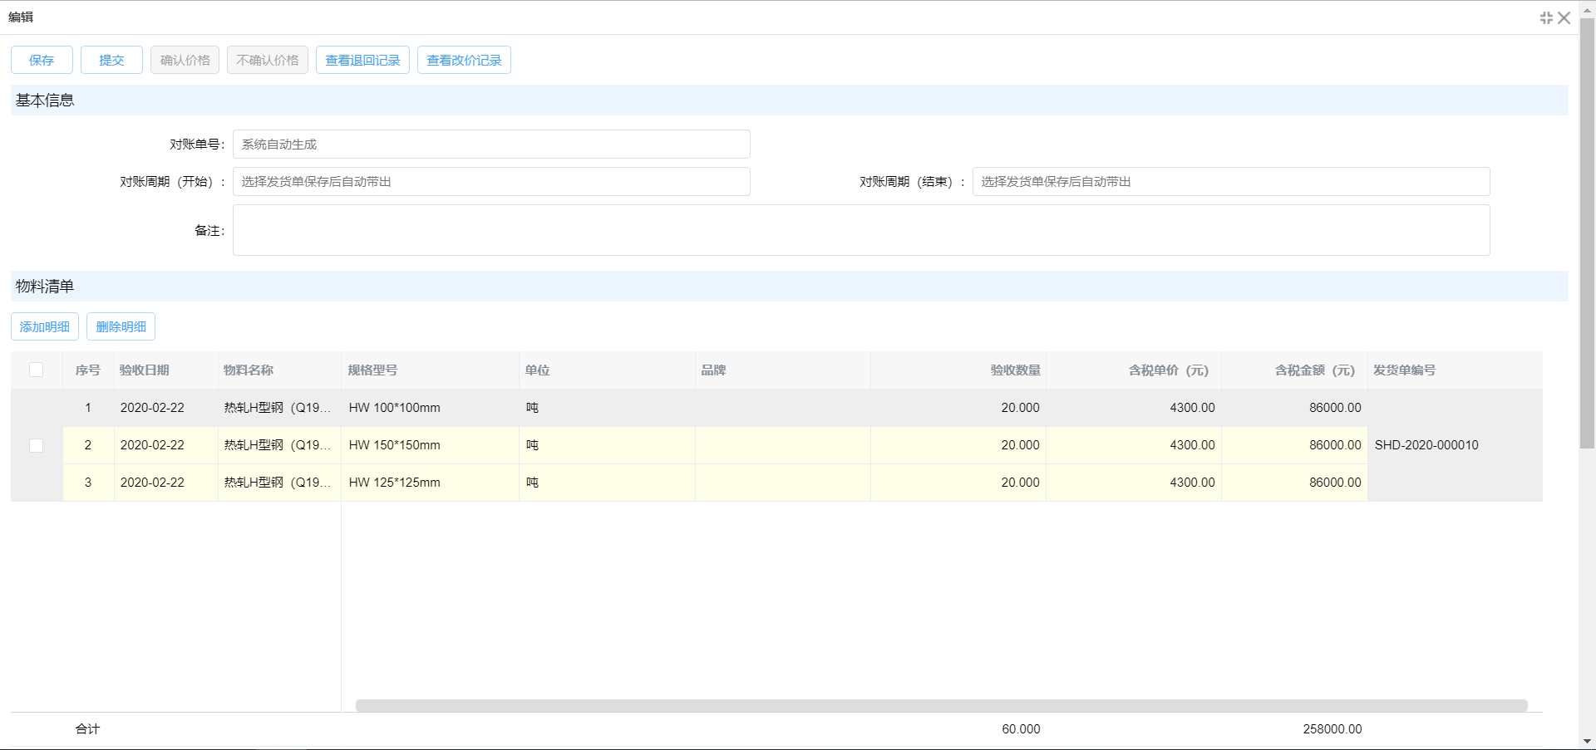
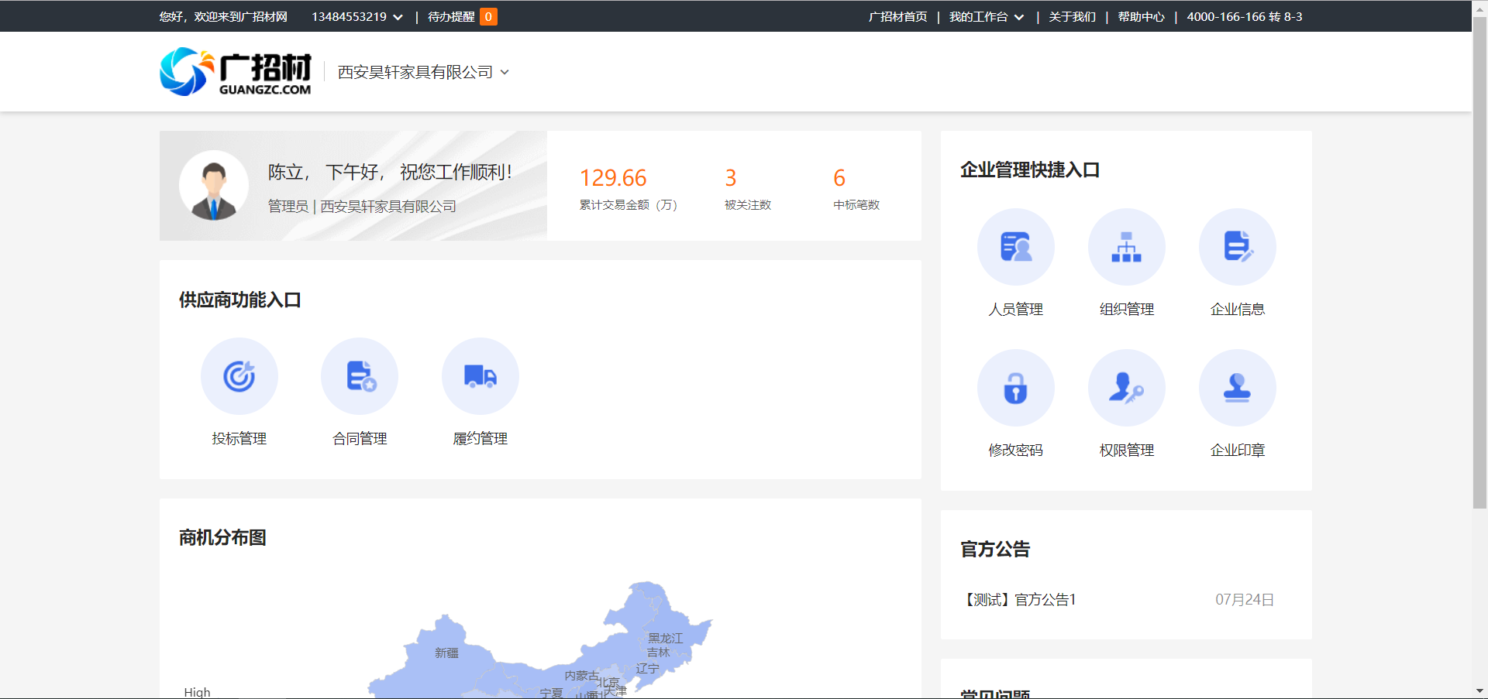
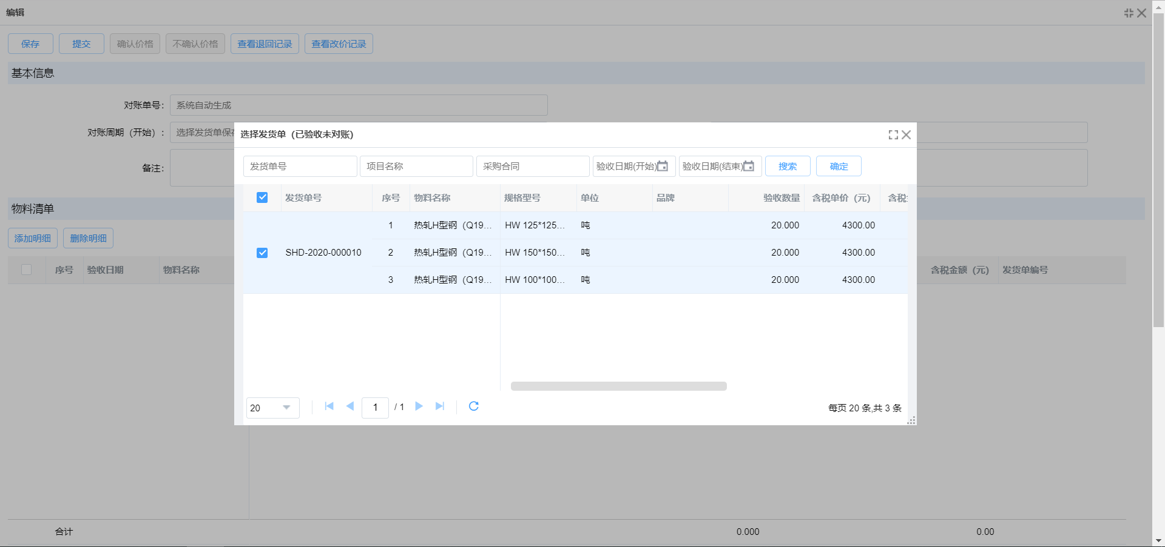
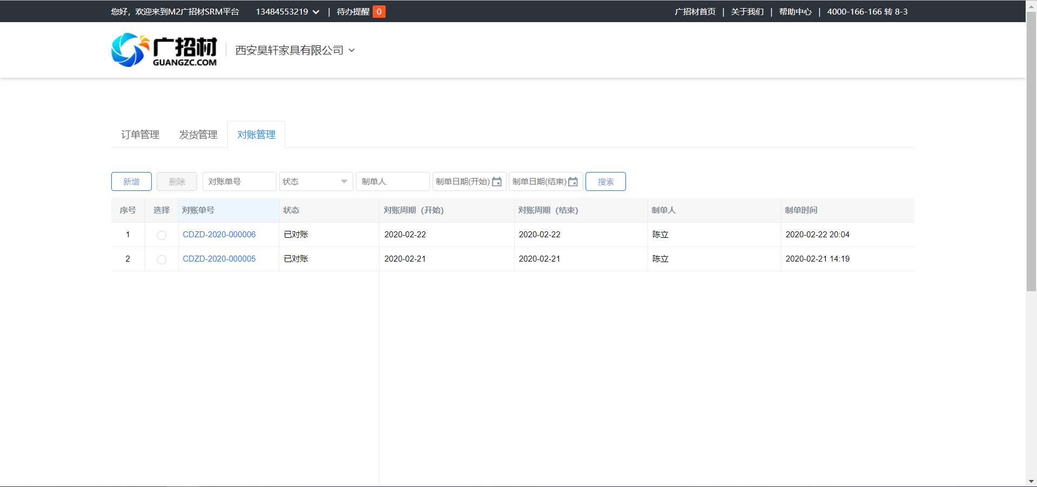
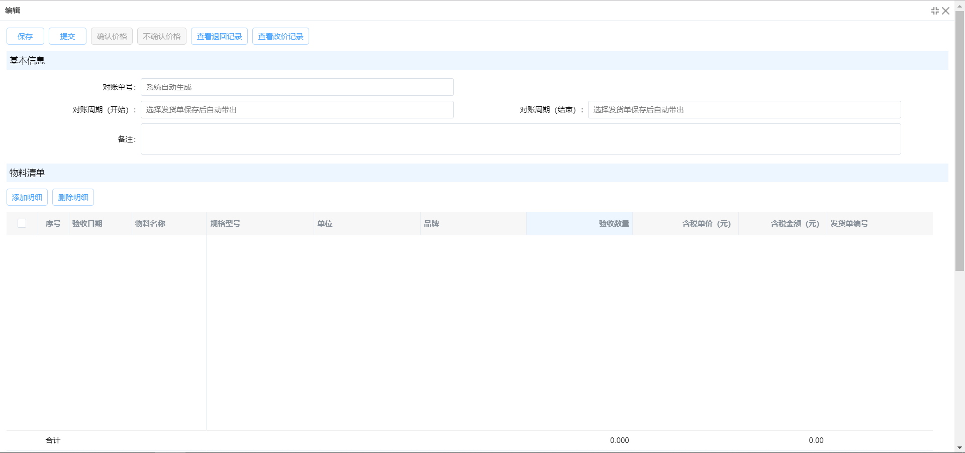
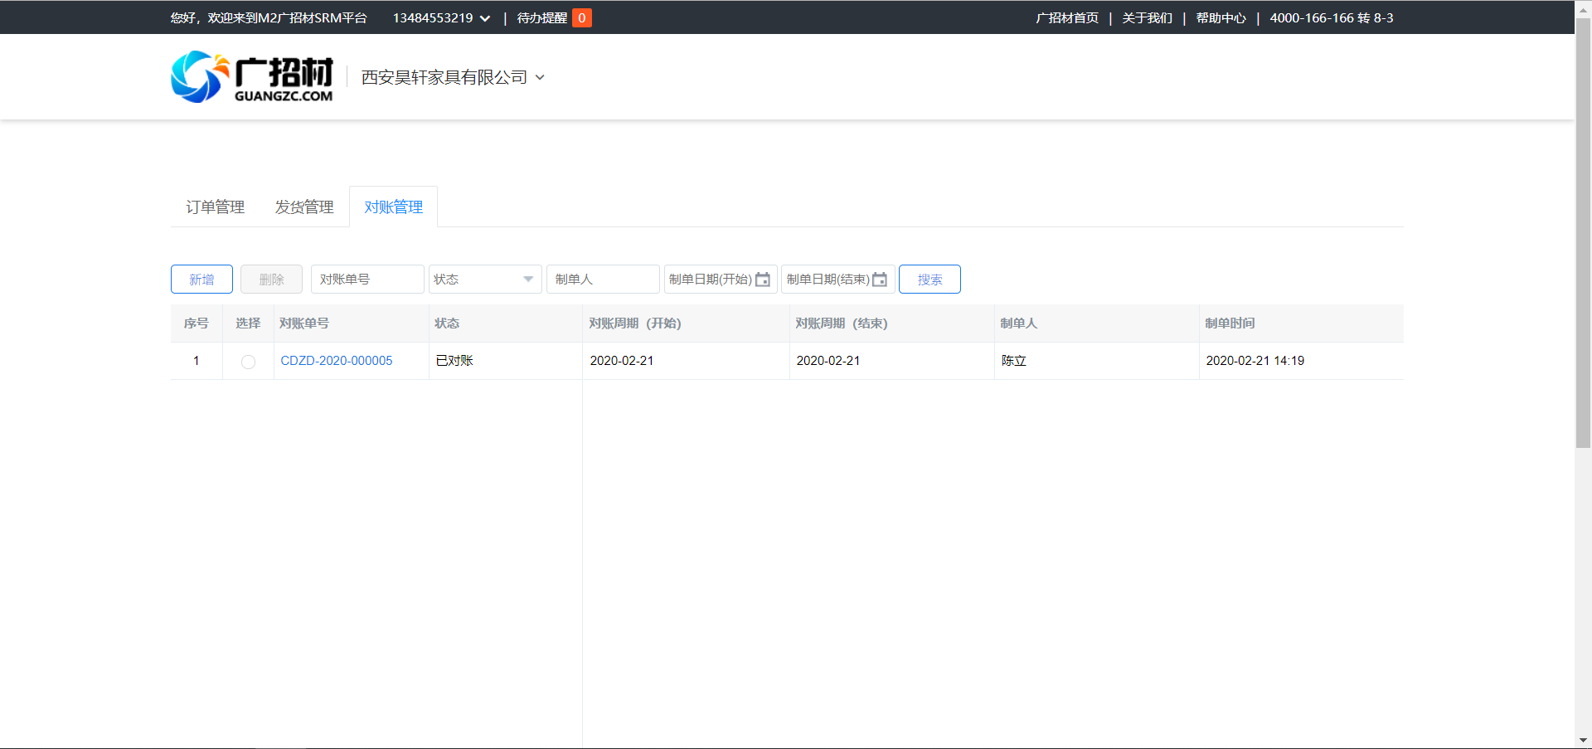
4、在线投标流程介绍 履约管理（对账）
⑥提交
②点击对账管理
③点击
新增
④点击添加明细
⑤选择发货
单号，确定
①点击履约管理
⑧招标人验收后，对账完成

Slide 31
5
Five
常见问题分享及答疑

Slide 32
5、常见问题
1、该手机号或者企业已经被注册，无法再进行注册
答:联系客服人员 13760756961
2、注册后，多长时间可以审核完成？
答：资料合格情况下，1个工作日
3、平台收费吗？
答：对供应商免费
4、是否平台上的招标都可以投？
答：平台信息有2种，一种是招标人在广招材平台直接发布的招标，这种可以直接在广招材平台投；第二种是在本企业集中采购平台发布的招标，同步到广招材，这类需要跳转到相应企业集采平台去投标；
其它问题联系客服，7X24小时服务热线：13760756961

Slide 33
THANK YOU
数字供采 创造未来
服务热线：13760756961

